Slide 1
Метод максимального правдоподобия

Slide 2

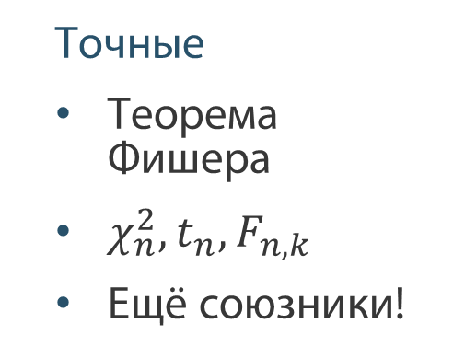
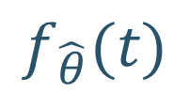

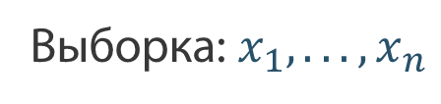
Схема математической статистики
Выборка: $x_{1},...,x_{n}$
Параметр: $θ$
Точность оценки, прогнозов
доверительные интервалы
$$\hat{θ}$$
$$f_{\hat{θ}}(t)$$
Как оценить
Метод моментов
Метод максимального правдоподобия
Союзники
Асимптотические (при большом n)
ЦПТ
Дельта-метод
Ответы на вопросы
проверка гипотез
Точные
Теорема Фишера
$χ_{n}^{2},t_{n},F_{n,k}$
Ещё союзники!
Хорошие свойства
Несмещенная
Состоятельная
Эффективная

Slide 3

Схема математической статистики
Выборка: $x_{1},...,x_{n}$
Параметр: $θ$
Точность оценки, прогнозов
доверительные интервалы
$$\hat{θ}$$
$$f_{\hat{θ}}(t)$$
Как оценить
Метод моментов
Метод максимального правдоподобия
Союзники
Асимптотические (при большом n)
ЦПТ
Дельта-метод
Ответы на вопросы
проверка гипотез
Точные
Теорема Фишера
$χ_{n}^{2},t_{n},F_{n,k}$
Ещё союзники!
Хорошие свойства
Несмещенная
Состоятельная
Эффективная

Slide 4
План
Что такое метод максимального правдоподобия

Slide 5
План
Что такое метод максимального правдоподобия
Примеры для дискретных и непрерывных распределений

Slide 6
План
Что такое метод максимального правдоподобия
Примеры для дискретных и непрерывных распределений
Информация Фишера, почему это информация и откуда она берётся

Slide 7
План
Что такое метод максимального правдоподобия
Примеры для дискретных и непрерывных распределений
Информация Фишера, почему это информация и откуда она берётся
Тест отношения правдоподобий

Slide 8
План
Что такое метод максимального правдоподобия
Примеры для дискретных и непрерывных распределений
Информация Фишера, почему это информация и откуда она берётся
Тест отношения правдоподобий
Многомерный дельта-метод

Slide 9

Задача о фонтане
Юра приехал в южный город и увидел, что там есть фонтан и он работает
Notes:
https://www.istockphoto.com/ru/%D0%B2%D0%B5%D0%BA%D1%82%D0%BE%D1%80%D0%BD%D0%B0%D1%8F/set-of-fountains-gm1239799256-362581800

Slide 10

Задача о фонтане
Юра приехал в южный город и увидел, что там есть фонтан и он работает
А как часто он работает?
vk.com

Slide 11
Задача о фонтане
Задача о фонтане
Юра приехал в южный город и увидел, что там есть фонтан и он работает
А как часто он работает?
Гипотезы:
Фонтан работает раз в год
vk.com

Slide 12
Задача о фонтане
Юра приехал в южный город и увидел, что там есть фонтан и он работает
А как часто он работает?
Гипотезы:
Фонтан работает раз в год
Фонтан работает каждые выходные
vk.com

Slide 13
Задача о фонтане
Юра приехал в южный город и увидел, что там есть фонтан и он работает
А как часто он работает?
Гипотезы:
Фонтан работает раз в год
Фонтан работает каждые выходные
Фонтан работает всегда
vk.com

Slide 14
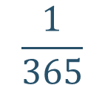
Задача о фонтане
Юра приехал в южный город и увидел, что там есть фонтан и он работает
А как часто он работает?
Гипотезы:
Вероятности:
Фонтан работает раз в год
Фонтан работает каждые выходные
Фонтан работает всегда
$$\frac{1}{365}$$
vk.com

Slide 15
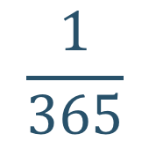
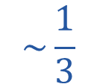
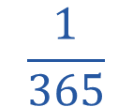
Задача о фонтане
Юра приехал в южный город и увидел, что там есть фонтан и он работает
А как часто он работает?
$$\frac{1}{365}$$
Гипотезы:
Вероятности:
Фонтан работает раз в год
Фонтан работает каждые выходные
Фонтан работает всегда
$$\frac{1}{365}$$
$$\sim \frac{1}{3}$$
vk.com

Slide 16


Задача о фонтане
Юра приехал в южный город и увидел, что там есть фонтан и он работает
А как часто он работает?
$$1$$
Гипотезы:
Вероятности:
Фонтан работает раз в год
Фонтан работает каждые выходные
Фонтан работает всегда
$$\frac{1}{365}$$
$$\sim \frac{1}{3}$$
$$1$$
vk.com

Slide 17
Задача о фонтане
Юра приехал в южный город и увидел, что там есть фонтан и он работает
А как часто он работает?
$$1$$
Гипотезы:
Вероятности:
Фонтан работает раз в год
Фонтан работает каждые выходные
Фонтан работает всегда
$$\frac{1}{365}$$
$$\sim \frac{1}{3}$$
Максимальная вероятность увидеть фонтан при верности гипотезы
$$1$$
vk.com

Slide 18
Задача о фонтане
Параметр $θ$ – работоспособность фонтана

Slide 19

Задача о фонтане
Параметр $θ$ – работоспособность фонтана
Наблюдение $x_{1}−$ сегодня фонтан работал

Slide 20
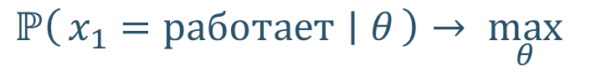

Задача о фонтане
Параметр $θ$ – работоспособность фонтана
Наблюдение $x_{1}−$ сегодня фонтан работал
Задача: Максимизировать вероятность появления выборки по значению $θ:$
$$ℙ\left(x_{1}=работает ∣ θ\right)→ \max_{θ}{ }$$

Slide 21
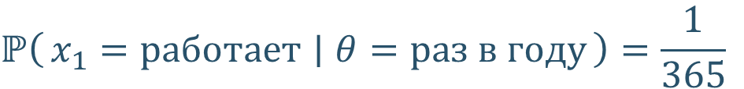
Задача о фонтане
Параметр $θ$ – работоспособность фонтана
Наблюдение $x_{1}−$ сегодня фонтан работал
Задача: Максимизировать вероятность появления выборки по значению $θ:$
$$ℙ\left(x_{1}=работает ∣ θ\right)→ \max_{θ}{ }$$
$$ℙ\left(x_{1}=работает ∣ θ=раз в году\right)=\frac{1}{365}$$

Slide 22
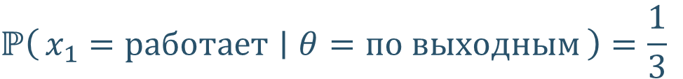
Задача о фонтане
Параметр $θ$ – работоспособность фонтана
Наблюдение $x_{1}−$ сегодня фонтан работал
Задача: Максимизировать вероятность появления выборки по значению $θ:$
$$ℙ\left(x_{1}=работает ∣ θ\right)→ \max_{θ}{ }$$
$$ℙ\left(x_{1}=работает ∣ θ=раз в году\right)=\frac{1}{365}$$
$$ℙ\left(x_{1}=работает ∣ θ=по выходным\right)=\frac{1}{3}$$

Slide 23
Задача о фонтане
Параметр $θ$ – работоспособность фонтана
Наблюдение $x_{1}−$ сегодня фонтан работал
Задача: Максимизировать вероятность появления выборки по значению $θ:$
$$ℙ\left(x_{1}=работает ∣ θ\right)→ \max_{θ}{ }$$
$$ℙ\left(x_{1}=работает ∣ θ=раз в году\right)=\frac{1}{365}$$
$$ℙ\left(x_{1}=работает ∣ θ=по выходным\right)=\frac{1}{3}$$
$$ℙ\left(x_{1}=работает ∣ θ=каждый день\right)=1$$

Slide 24
Задача о фонтане
Параметр $θ$ – работоспособность фонтана
Наблюдение $x_{1}−$ сегодня фонтан работал
Задача: Максимизировать вероятность появления выборки по значению $θ:$
$$ℙ\left(x_{1}=работает ∣ θ\right)→ \max_{θ}{ }$$
$$ℙ\left(x_{1}=работает ∣ θ=раз в году\right)=\frac{1}{365}$$
$$ℙ\left(x_{1}=работает ∣ θ=по выходным\right)=\frac{1}{3}$$
$$ℙ\left(x_{1}=работает ∣ θ=каждый день\right)=1$$

Slide 25
Правдоподобие
Правдоподобие (likelihood function) – вероятность получить наблюдаемую выборку при конкретном значении параметра

Slide 26
Правдоподобие
Правдоподобие (likelihood function) – вероятность получить наблюдаемую выборку при конкретном значении параметра
Оценка максимального правдоподобия – значение параметра, которое максимизирует правдоподобие

Slide 27
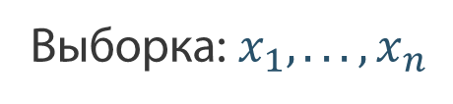

Правдоподобие
$$X$$
Выборка: $x_{1},...,x_{n}$
pngimg.com

Slide 28

Правдоподобие
$$X$$
Выборка: $x_{1},...,x_{n}$
Предположение: выборка пришла из распределения с плотностью $f\left(x ∣ θ\right)$.
pngimg.com

Slide 29

Правдоподобие
$$X$$
Выборка: $x_{1},...,x_{n}$
Предположение: выборка пришла из распределения с плотностью $f\left(x ∣ θ\right)$.
Параметр $θ (константа)$ мы не знаем и хотим оценить по выборке.
pngimg.com

Slide 30
Правдоподобие
Правдоподобие выборки:
$$L\left(θ∣x_{1}, …, x_{n}\right)=ℙ\left(x_{1}, …, x_{n}∣θ\right)$$

Slide 31
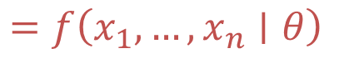
Правдоподобие
Правдоподобие выборки:
$$L\left(θ∣x_{1}, …, x_{n}\right)=ℙ\left(x_{1}, …, x_{n}∣θ\right)$$
$$=f\left(x_{1}, …, x_{n}∣θ\right)$$

Slide 32
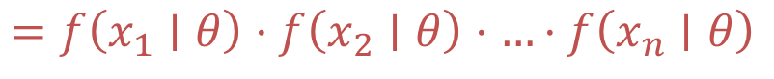
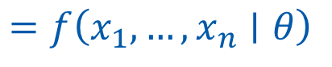
Правдоподобие
Правдоподобие выборки:
$$L\left(θ∣x_{1}, …, x_{n}\right)=ℙ\left(x_{1}, …, x_{n}∣θ\right)$$
$$=f\left(x_{1}, …, x_{n}∣θ\right)$$
$$=f\left(x_{1}∣θ\right)⋅f\left(x_{2}∣θ\right)⋅…⋅f\left(x_{n}∣θ\right)$$

Slide 33
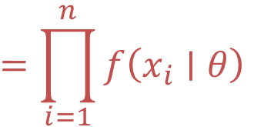
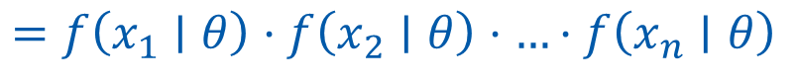
Правдоподобие
Правдоподобие выборки:
$$L\left(θ∣x_{1}, …, x_{n}\right)=ℙ\left(x_{1}, …, x_{n}∣θ\right)$$
$$=f\left(x_{1}, …, x_{n}∣θ\right)$$
$$=\prod_{i=1}^{n}{f\left(x_{i}∣θ\right)}$$
$$=f\left(x_{1}∣θ\right)⋅f\left(x_{2}∣θ\right)⋅…⋅f\left(x_{n}∣θ\right)$$

Slide 34
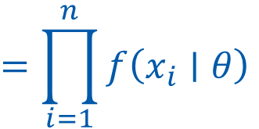

Правдоподобие
Правдоподобие выборки:
При разных значениях $θ$ мы получаем большую или меньшую вероятность получить наблюдаемые данные
$$L\left(θ∣x_{1}, …, x_{n}\right)=ℙ\left(x_{1}, …, x_{n}∣θ\right)$$
$$=f\left(x_{1}, …, x_{n}∣θ\right)$$
$$=\prod_{i=1}^{n}{f\left(x_{i}∣θ\right)}$$
$$=f\left(x_{1}∣θ\right)⋅f\left(x_{2}∣θ\right)⋅…⋅f\left(x_{n}∣θ\right)$$

Slide 35
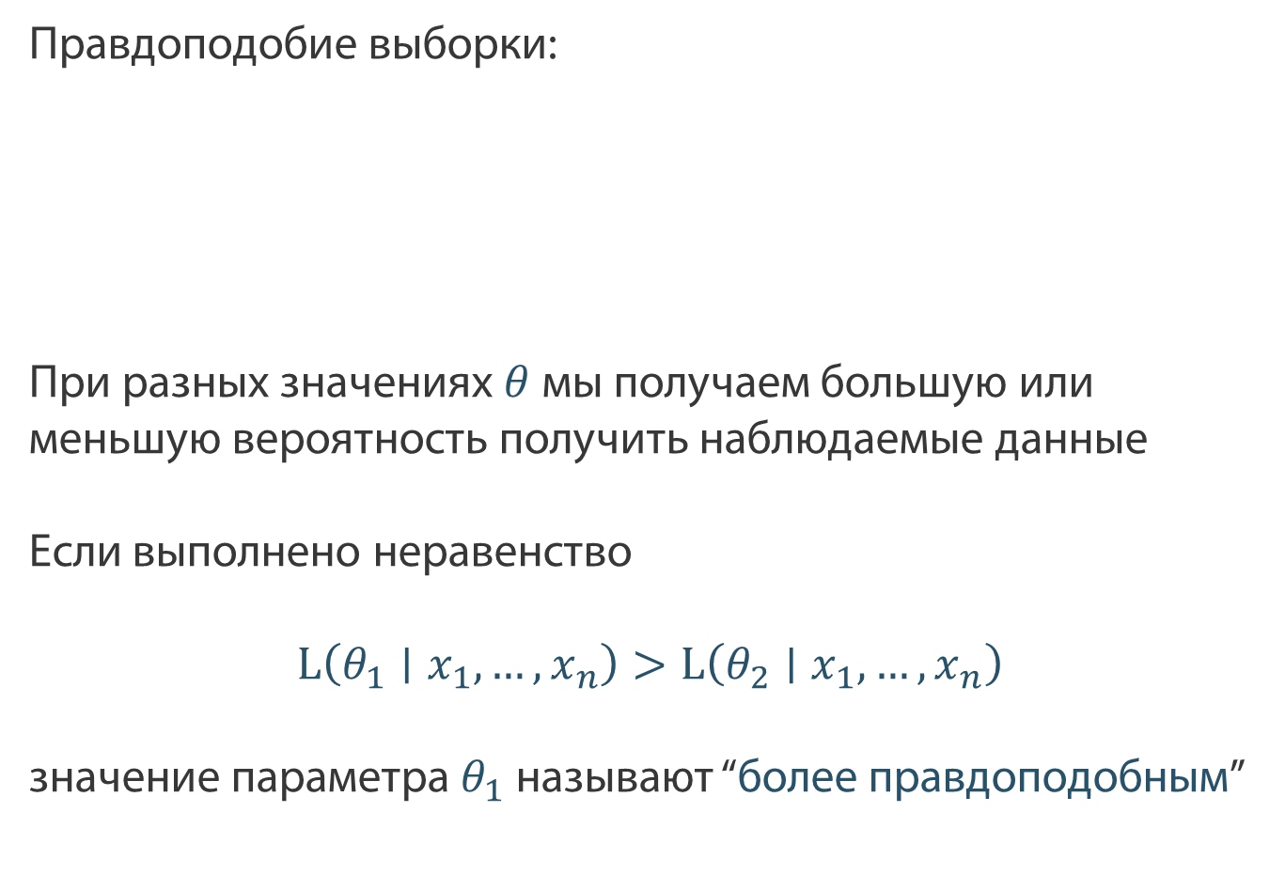
Правдоподобие
Правдоподобие выборки:
При разных значениях $θ$ мы получаем большую или меньшую вероятность получить наблюдаемые данные
Если выполнено неравенство
$$L\left(θ_{1}∣x_{1}, …, x_{n}\right)>L\left(θ_{2}∣x_{1}, …, x_{n}\right)$$
значение параметра $θ_{1}$ называют “более правдоподобным”
$$L\left(θ∣x_{1}, …, x_{n}\right)=ℙ\left(x_{1}, …, x_{n}∣θ\right)$$
$$=f\left(x_{1}, …, x_{n}∣θ\right)$$
$$=\prod_{i=1}^{n}{f\left(x_{i}∣θ\right)}$$
$$=f\left(x_{1}∣θ\right)⋅f\left(x_{2}∣θ\right)⋅…⋅f\left(x_{n}∣θ\right)$$

Slide 36
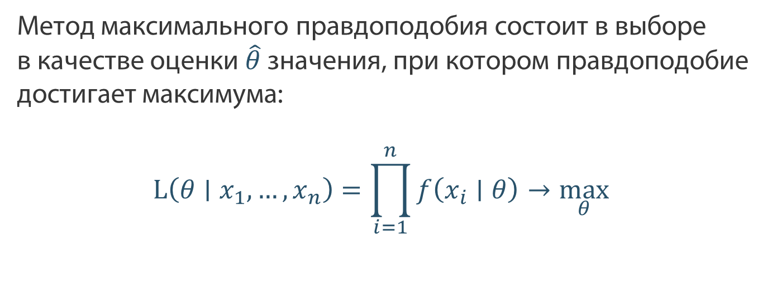
Метод максимального правдоподобия
Метод максимального правдоподобия состоит в выборе в качестве оценки $\hat{θ}$ значения, при котором правдоподобие достигает максимума:
$$L\left(θ∣x_{1}, …, x_{n}\right)=\prod_{i=1}^{n}{f\left(x_{i}∣θ\right)}→\max_{θ}{ }$$

Slide 37
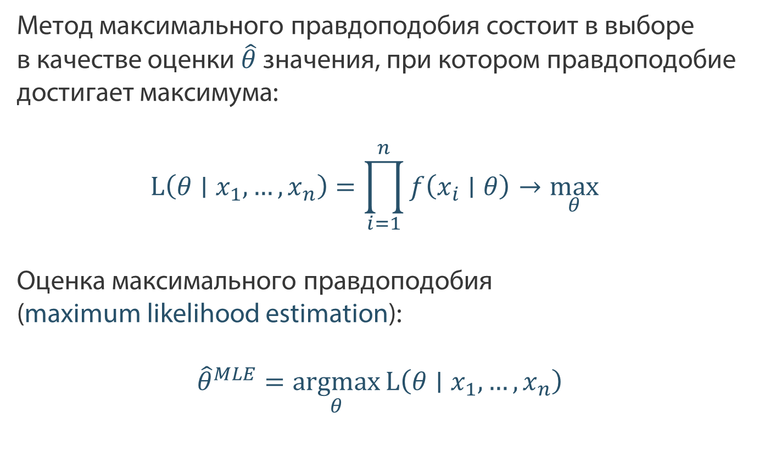
Метод максимального правдоподобия
Метод максимального правдоподобия состоит в выборе в качестве оценки $\hat{θ}$ значения, при котором правдоподобие достигает максимума:
$$L\left(θ∣x_{1}, …, x_{n}\right)=\prod_{i=1}^{n}{f\left(x_{i}∣θ\right)}→\max_{θ}{ }$$
Оценка максимального правдоподобия (maximum likelihood estimation):
$${\hat{θ}}^{MLE}=\underset{θ}{argmax}{L\left(θ∣x_{1}, …, x_{n}\right)}$$

Slide 38

Метод максимального правдоподобия
Максимизация функции $L\left(θ\right)$ равносильна максимизации функции $ln L\left(θ\right)$.

Slide 39
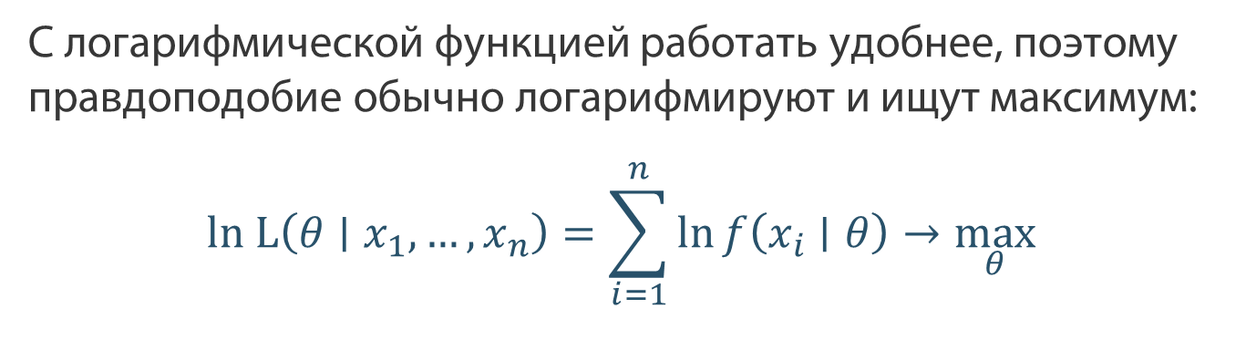
Метод максимального правдоподобия
С логарифмической функцией работать удобнее, поэтому правдоподобие обычно логарифмируют и ищут максимум:
$$ln L\left(θ∣x_{1}, …, x_{n}\right)=\sum_{i=1}^{n}{\ln{f\left(x_{i}∣θ\right)}}→\max_{θ}{ }$$

Slide 40
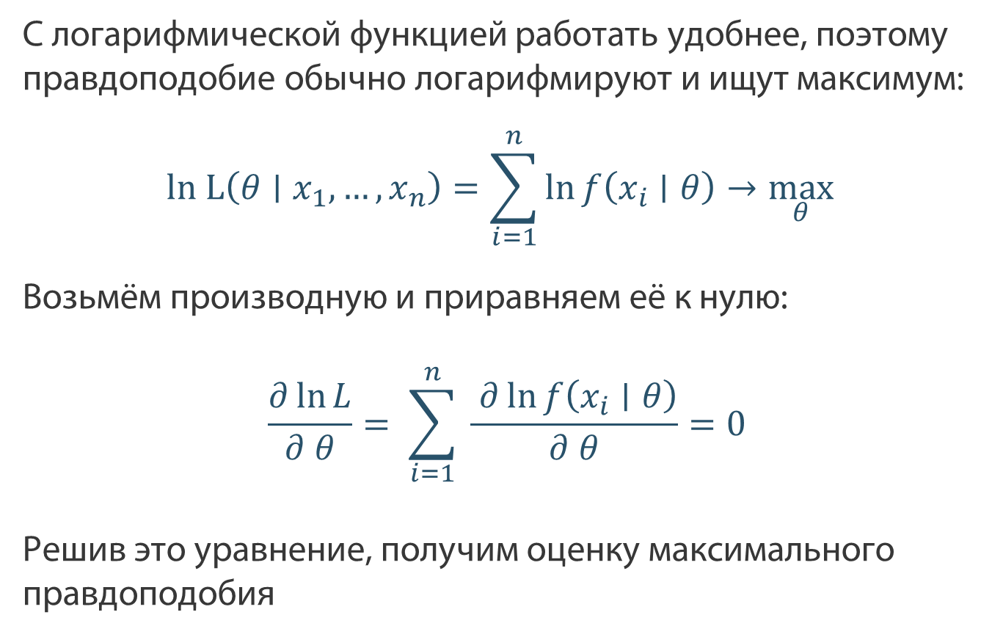
Метод максимального правдоподобия
С логарифмической функцией работать удобнее, поэтому правдоподобие обычно логарифмируют и ищут максимум:
$$ln L\left(θ∣x_{1}, …, x_{n}\right)=\sum_{i=1}^{n}{\ln{f\left(x_{i}∣θ\right)}}→\max_{θ}{ }$$
Возьмём производную и приравняем её к нулю:
$$\frac{∂\ln{L}}{∂ θ}= \sum_{i=1}^{n}{ \frac{ ∂\ln{f\left(x_{i}∣θ\right)}}{∂ θ}}=0$$
Решив это уравнение, получим оценку максимального правдоподобия

Slide 41
Резюме
Метод максимального правдоподобия заключается в максимизации вероятности получить наблюдаемые данные по неизвестным параметрам

Slide 42
Резюме
Метод максимального правдоподобия заключается в максимизации вероятности получить наблюдаемые данные по неизвестным параметрам
Возможны ситуации, в которых функция правдоподобия не ограничена и MLE не существует

Slide 43

Резюме
Метод максимального правдоподобия заключается в максимизации вероятности получить наблюдаемые данные по неизвестным параметрам
Возможны ситуации, в которых функция правдоподобия не ограничена и MLE не существует
Возможны ситуации, в которых функция правдоподобия достигает глобального максимума для нескольких $θ$

Slide 44
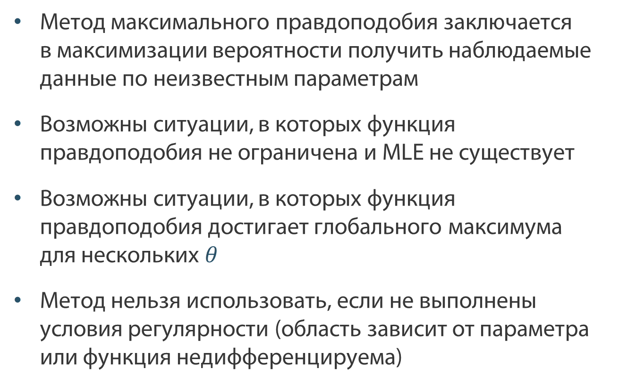
Резюме
Метод максимального правдоподобия заключается в максимизации вероятности получить наблюдаемые данные по неизвестным параметрам
Возможны ситуации, в которых функция правдоподобия не ограничена и MLE не существует
Возможны ситуации, в которых функция правдоподобия достигает глобального максимума для нескольких $θ$
Метод нельзя использовать, если не выполнены условия регулярности (область зависит от параметра или функция недифференцируема)

Slide 45
Дискретный пример

Slide 46
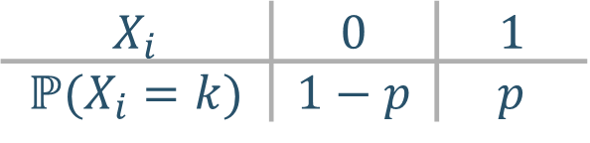
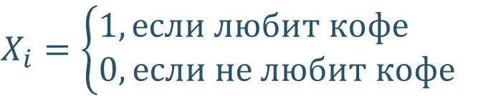
Пример: распределение Бернулли
$X_{i}=\left\{\begin{aligned}1, если любит кофе \\ 0, если не любит кофе\end{aligned}\right.$
$$X_{i}$$ | $$0$$ | $$1$$
$$ℙ(X_{i}=k)$$ | $$1−p$$ | $$p$$

Slide 47
Пример: распределение Бернулли
$X_{i}=\left\{\begin{aligned}1, если любит кофе \\ 0, если не любит кофе\end{aligned}\right.$
$$X_{i}$$ | $$0$$ | $$1$$
$$ℙ(X_{i}=k)$$ | $$1−p$$ | $$p$$
$$x_{1}=1, x_{2}=0,x_{3}=1, …, x_{n}=0∼iid Bern(p)$$

Slide 48
Пример: распределение Бернулли
$X_{i}=\left\{\begin{aligned}1, если любит кофе \\ 0, если не любит кофе\end{aligned}\right.$
$$X_{i}$$ | $$0$$ | $$1$$
$$ℙ(X_{i}=k)$$ | $$1−p$$ | $$p$$
$$x_{1}=1, x_{2}=0,x_{3}=1, …, x_{n}=0∼iid Bern(p)$$
Задача: найти ML-оценку для $p$

Slide 49
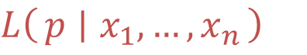
Пример: распределение Бернулли
$X_{i}=\left\{\begin{aligned}1, если любит кофе \\ 0, если не любит кофе\end{aligned}\right.$
$$X_{i}$$ | $$0$$ | $$1$$
$$ℙ(X_{i}=k)$$ | $$1−p$$ | $$p$$
$$x_{1}=1, x_{2}=0,x_{3}=1, …, x_{n}=0∼iid Bern(p)$$
Задача: найти ML-оценку для $p$
$$L\left(p ∣ x_{1}, …, x_{n}\right)$$

Slide 50
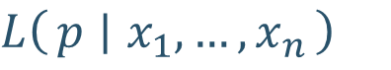
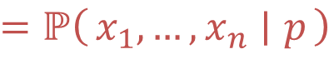
Пример: распределение Бернулли
$X_{i}=\left\{\begin{aligned}1, если любит кофе \\ 0, если не любит кофе\end{aligned}\right.$
$$X_{i}$$ | $$0$$ | $$1$$
$$ℙ(X_{i}=k)$$ | $$1−p$$ | $$p$$
$$x_{1}=1, x_{2}=0,x_{3}=1, …, x_{n}=0∼iid Bern(p)$$
Задача: найти ML-оценку для $p$
$$L\left(p ∣ x_{1}, …, x_{n}\right)$$
$$=ℙ\left(x_{1}, …, x_{n} ∣ p\right)$$

Slide 51

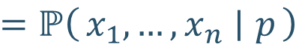
Пример: распределение Бернулли
$X_{i}=\left\{\begin{aligned}1, если любит кофе \\ 0, если не любит кофе\end{aligned}\right.$
$$X_{i}$$ | $$0$$ | $$1$$
$$ℙ(X_{i}=k)$$ | $$1−p$$ | $$p$$
$$x_{1}=1, x_{2}=0,x_{3}=1, …, x_{n}=0∼iid Bern(p)$$
Задача: найти ML-оценку для $p$
$$L\left(p ∣ x_{1}, …, x_{n}\right)$$
$$=ℙ\left(x_{1}, …, x_{n} ∣ p\right)$$
$$=$$
$$=ℙ\left(x_{1}∣p\right)⋅ℙ\left(x_{2}∣p\right)⋅ℙ\left(x_{3}∣p\right)⋅…⋅ℙ\left(x_{n}∣p\right)$$

Slide 52
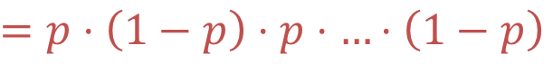


Пример: распределение Бернулли
$X_{i}=\left\{\begin{aligned}1, если любит кофе \\ 0, если не любит кофе\end{aligned}\right.$
$$X_{i}$$ | $$0$$ | $$1$$
$$ℙ(X_{i}=k)$$ | $$1−p$$ | $$p$$
$$x_{1}=1, x_{2}=0,x_{3}=1, …, x_{n}=0∼iid Bern(p)$$
Задача: найти ML-оценку для $p$
$$L\left(p ∣ x_{1}, …, x_{n}\right)$$
$$=ℙ\left(x_{1}, …, x_{n} ∣ p\right)$$
$$=$$
$$=ℙ\left(x_{1}∣p\right)⋅ℙ\left(x_{2}∣p\right)⋅ℙ\left(x_{3}∣p\right)⋅…⋅ℙ\left(x_{n}∣p\right)$$
$$=$$
$$=p⋅\left(1−p\right)⋅p⋅…⋅\left(1−p\right)$$
$$=$$

Slide 53
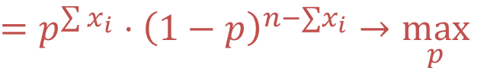

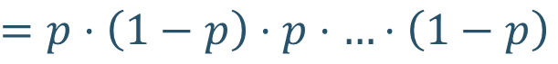
Пример: распределение Бернулли
$X_{i}=\left\{\begin{aligned}1, если любит кофе \\ 0, если не любит кофе\end{aligned}\right.$
$$X_{i}$$ | $$0$$ | $$1$$
$$ℙ(X_{i}=k)$$ | $$1−p$$ | $$p$$
$$x_{1}=1, x_{2}=0,x_{3}=1, …, x_{n}=0∼iid Bern(p)$$
Задача: найти ML-оценку для $p$
$$L\left(p ∣ x_{1}, …, x_{n}\right)$$
$$=ℙ\left(x_{1}, …, x_{n} ∣ p\right)$$
$$=$$
$$=ℙ\left(x_{1}∣p\right)⋅ℙ\left(x_{2}∣p\right)⋅ℙ\left(x_{3}∣p\right)⋅…⋅ℙ\left(x_{n}∣p\right)$$
$$=$$
$$=p⋅\left(1−p\right)⋅p⋅…⋅\left(1−p\right)$$
$$=$$
$$=p^{\sum{x_{i}}}⋅{\left(1−p\right)}^{n−∑x_{i}}→\max_{p}$$

Slide 54
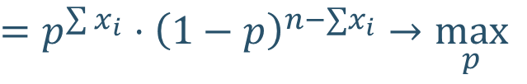
Пример: распределение Бернулли
$X_{i}=\left\{\begin{aligned}1, если любит кофе \\ 0, если не любит кофе\end{aligned}\right.$
$$X_{i}$$ | $$0$$ | $$1$$
$$ℙ(X_{i}=k)$$ | $$1−p$$ | $$p$$
$$x_{1}=1, x_{2}=0,x_{3}=1, …, x_{n}=0∼iid Bern(p)$$
Задача: найти ML-оценку для $p$
$$L\left(p ∣ x_{1}, …, x_{n}\right)$$
$$=ℙ\left(x_{1}, …, x_{n} ∣ p\right)$$
$$=$$
$$=ℙ\left(x_{1}∣p\right)⋅ℙ\left(x_{2}∣p\right)⋅ℙ\left(x_{3}∣p\right)⋅…⋅ℙ\left(x_{n}∣p\right)$$
$$=$$
$$=p⋅\left(1−p\right)⋅p⋅…⋅\left(1−p\right)$$
$$=$$
$$=p^{\sum{x_{i}}}⋅{\left(1−p\right)}^{n−∑x_{i}}→\max_{p}$$
Прологарифмируем:
$$\ln{L}=∑x_{i}⋅\ln{p}+\left(n −∑x_{i}\right)⋅\ln\left(1−p\right)→\max_{p}$$

Slide 55
Пример: распределение Бернулли
Прологарифмируем:
$$\ln{L}=∑x_{i}⋅\ln{p}+\left(n −∑x_{i}\right)⋅\ln\left(1−p\right)→\max_{p}$$
Возьмём производную:

Slide 56
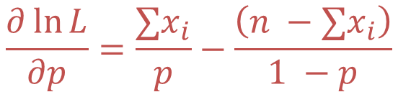
Пример: распределение Бернулли
Прологарифмируем:
$$\ln{L}=∑x_{i}⋅\ln{p}+\left(n −∑x_{i}\right)⋅\ln\left(1−p\right)→\max_{p}$$
Возьмём производную:
$$\frac{∂\ln{L}}{∂p}=\frac{∑x_{i}}{p}−\frac{\left(n −∑x_{i}\right)}{1 −p}$$

Slide 57
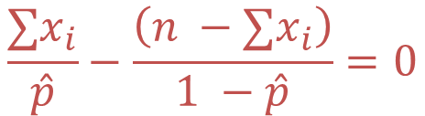
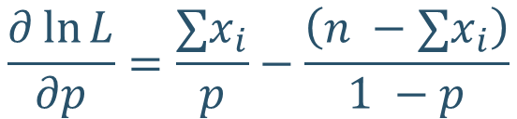
Пример: распределение Бернулли
Прологарифмируем:
$$\ln{L}=∑x_{i}⋅\ln{p}+\left(n −∑x_{i}\right)⋅\ln\left(1−p\right)→\max_{p}$$
Возьмём производную:
$$\frac{∂\ln{L}}{∂p}=\frac{∑x_{i}}{p}−\frac{\left(n −∑x_{i}\right)}{1 −p}$$
$$\frac{∑x_{i}}{\hat{p}}−\frac{\left(n −∑x_{i}\right)}{1 −\hat{p}}=0$$

Slide 58
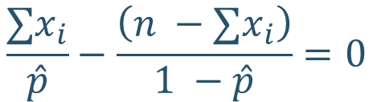
Пример: распределение Бернулли
Прологарифмируем:
$$\ln{L}=∑x_{i}⋅\ln{p}+\left(n −∑x_{i}\right)⋅\ln\left(1−p\right)→\max_{p}$$
Возьмём производную:
$$\frac{∂\ln{L}}{∂p}=\frac{∑x_{i}}{p}−\frac{\left(n −∑x_{i}\right)}{1 −p}$$
Колпачки появляются после приравнивания к нулю
$$\frac{∑x_{i}}{\hat{p}}−\frac{\left(n −∑x_{i}\right)}{1 −\hat{p}}=0$$

Slide 59
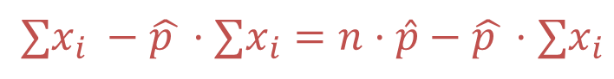
Пример: распределение Бернулли
Прологарифмируем:
$$\ln{L}=∑x_{i}⋅\ln{p}+\left(n −∑x_{i}\right)⋅\ln\left(1−p\right)→\max_{p}$$
Возьмём производную:
$$\frac{∂\ln{L}}{∂p}=\frac{∑x_{i}}{p}−\frac{\left(n −∑x_{i}\right)}{1 −p}$$
Колпачки появляются после приравнивания к нулю
$$\frac{∑x_{i}}{\hat{p}}−\frac{\left(n −∑x_{i}\right)}{1 −\hat{p}}=0$$
$$∑x_{i} −\hat{p }⋅∑x_{i}=n⋅\hat{p}−\hat{p }⋅∑x_{i}$$

Slide 60
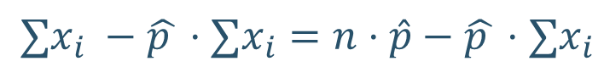
Пример: распределение Бернулли
Прологарифмируем:
$$\ln{L}=∑x_{i}⋅\ln{p}+\left(n −∑x_{i}\right)⋅\ln\left(1−p\right)→\max_{p}$$
Возьмём производную:
$$\frac{∂\ln{L}}{∂p}=\frac{∑x_{i}}{p}−\frac{\left(n −∑x_{i}\right)}{1 −p}$$
Колпачки появляются после приравнивания к нулю
$$\frac{∑x_{i}}{\hat{p}}−\frac{\left(n −∑x_{i}\right)}{1 −\hat{p}}=0$$
$$∑x_{i} −\hat{p }⋅∑x_{i}=n⋅\hat{p}−\hat{p }⋅∑x_{i}$$

Slide 61
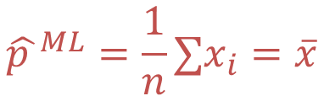
Пример: распределение Бернулли
Прологарифмируем:
$$\ln{L}=∑x_{i}⋅\ln{p}+\left(n −∑x_{i}\right)⋅\ln\left(1−p\right)→\max_{p}$$
Возьмём производную:
$$\frac{∂\ln{L}}{∂p}=\frac{∑x_{i}}{p}−\frac{\left(n −∑x_{i}\right)}{1 −p}$$
Колпачки появляются после приравнивания к нулю
$$\frac{∑x_{i}}{\hat{p}}−\frac{\left(n −∑x_{i}\right)}{1 −\hat{p}}=0$$
$$∑x_{i} −\hat{p }⋅∑x_{i}=n⋅\hat{p}−\hat{p }⋅∑x_{i}$$
$${\hat{p }}^{ML}=\frac{1}{n}∑x_{i}=\overline{x}$$

Slide 62
Непрерывный пример

Slide 63
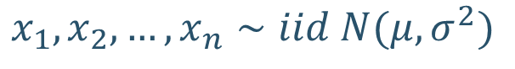
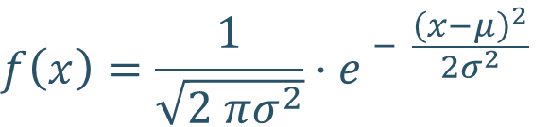
Пример: нормальное распределение
$$f\left(x\right)=\frac{1}{\sqrt{2 πσ^{2}}}⋅e^{ − \frac{{\left(x−μ\right)}^{2}}{2σ^{2}}}$$
$$x_{1},x_{2}, …, x_{n}∼iid N(μ, σ^{2})$$
Задача: найти ML-оценку для $μ и σ^{2}$

Slide 64
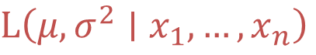
Пример: нормальное распределение
$$f\left(x\right)=\frac{1}{\sqrt{2 πσ^{2}}}⋅e^{ − \frac{{\left(x−μ\right)}^{2}}{2σ^{2}}}$$
$$x_{1},x_{2}, …, x_{n}∼iid N(μ, σ^{2})$$
Задача: найти ML-оценку для $μ и σ^{2}$
$$L\left(μ, σ^{2}∣x_{1}, …, x_{n}\right)$$

Slide 65
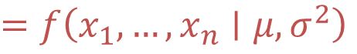
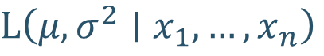
Пример: нормальное распределение
$$f\left(x\right)=\frac{1}{\sqrt{2 πσ^{2}}}⋅e^{ − \frac{{\left(x−μ\right)}^{2}}{2σ^{2}}}$$
$$x_{1},x_{2}, …, x_{n}∼iid N(μ, σ^{2})$$
Задача: найти ML-оценку для $μ и σ^{2}$
$$L\left(μ, σ^{2}∣x_{1}, …, x_{n}\right)$$
$$=f\left(x_{1}, …, x_{n}∣μ, σ^{2}\right)$$

Slide 66

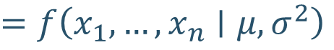
Пример: нормальное распределение
$$f\left(x\right)=\frac{1}{\sqrt{2 πσ^{2}}}⋅e^{ − \frac{{\left(x−μ\right)}^{2}}{2σ^{2}}}$$
$$x_{1},x_{2}, …, x_{n}∼iid N(μ, σ^{2})$$
Задача: найти ML-оценку для $μ и σ^{2}$
$$L\left(μ, σ^{2}∣x_{1}, …, x_{n}\right)$$
$$=f\left(x_{1}, …, x_{n}∣μ, σ^{2}\right)$$
$$=$$
$$=f\left(x_{1}∣μ, σ^{2}\right)⋅f\left(x_{2}∣μ, σ^{2}\right)⋅…⋅f\left(x_{n}∣μ, σ^{2}\right)$$

Slide 67


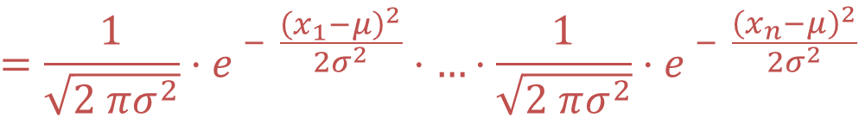
Пример: нормальное распределение
$$f\left(x\right)=\frac{1}{\sqrt{2 πσ^{2}}}⋅e^{ − \frac{{\left(x−μ\right)}^{2}}{2σ^{2}}}$$
$$x_{1},x_{2}, …, x_{n}∼iid N(μ, σ^{2})$$
Задача: найти ML-оценку для $μ и σ^{2}$
$$L\left(μ, σ^{2}∣x_{1}, …, x_{n}\right)$$
$$=f\left(x_{1}, …, x_{n}∣μ, σ^{2}\right)$$
$$=$$
$$=f\left(x_{1}∣μ, σ^{2}\right)⋅f\left(x_{2}∣μ, σ^{2}\right)⋅…⋅f\left(x_{n}∣μ, σ^{2}\right)$$
$$=$$
$$=\frac{1}{\sqrt{2 πσ^{2}}}⋅e^{ − \frac{{\left(x_{1}−μ\right)}^{2}}{2σ^{2}}}⋅…⋅\frac{1}{\sqrt{2 πσ^{2}}}⋅e^{ − \frac{{\left(x_{n}−μ\right)}^{2}}{2σ^{2}}}$$

Slide 68

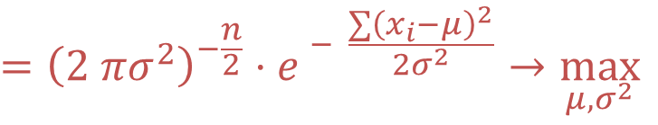

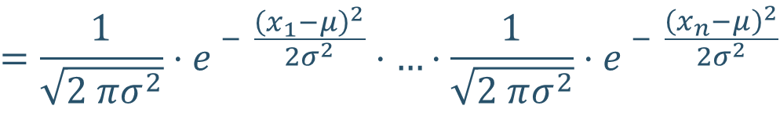
Пример: нормальное распределение
$$f\left(x\right)=\frac{1}{\sqrt{2 πσ^{2}}}⋅e^{ − \frac{{\left(x−μ\right)}^{2}}{2σ^{2}}}$$
$$x_{1},x_{2}, …, x_{n}∼iid N(μ, σ^{2})$$
Задача: найти ML-оценку для $μ и σ^{2}$
$$L\left(μ, σ^{2}∣x_{1}, …, x_{n}\right)$$
$$=f\left(x_{1}, …, x_{n}∣μ, σ^{2}\right)$$
$$=$$
$$=f\left(x_{1}∣μ, σ^{2}\right)⋅f\left(x_{2}∣μ, σ^{2}\right)⋅…⋅f\left(x_{n}∣μ, σ^{2}\right)$$
$$=$$
$$=\frac{1}{\sqrt{2 πσ^{2}}}⋅e^{ − \frac{{\left(x_{1}−μ\right)}^{2}}{2σ^{2}}}⋅…⋅\frac{1}{\sqrt{2 πσ^{2}}}⋅e^{ − \frac{{\left(x_{n}−μ\right)}^{2}}{2σ^{2}}}$$
$$=$$
$$={\left(2 πσ^{2}\right)}^{−\frac{n}{2}}⋅e^{ − \frac{{∑\left(x_{i}−μ\right)}^{2}}{2σ^{2}}}→\max_{μ, σ^{2}}$$

Slide 69
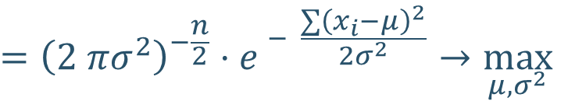

Пример: нормальное распределение
$$f\left(x\right)=\frac{1}{\sqrt{2 πσ^{2}}}⋅e^{ − \frac{{\left(x−μ\right)}^{2}}{2σ^{2}}}$$
$$x_{1},x_{2}, …, x_{n}∼iid N(μ, σ^{2})$$
Задача: найти ML-оценку для $μ и σ^{2}$
$$L\left(μ, σ^{2}∣x_{1}, …, x_{n}\right)$$
$$=f\left(x_{1}, …, x_{n}∣μ, σ^{2}\right)$$
$$=$$
$$=f\left(x_{1}∣μ, σ^{2}\right)⋅f\left(x_{2}∣μ, σ^{2}\right)⋅…⋅f\left(x_{n}∣μ, σ^{2}\right)$$
$$=$$
$$=\frac{1}{\sqrt{2 πσ^{2}}}⋅e^{ − \frac{{\left(x_{1}−μ\right)}^{2}}{2σ^{2}}}⋅…⋅\frac{1}{\sqrt{2 πσ^{2}}}⋅e^{ − \frac{{\left(x_{n}−μ\right)}^{2}}{2σ^{2}}}$$
$$=$$
$$={\left(2 πσ^{2}\right)}^{−\frac{n}{2}}⋅e^{ − \frac{{∑\left(x_{i}−μ\right)}^{2}}{2σ^{2}}}→\max_{μ, σ^{2}}$$
Прологарифмируем:
$$\ln{L}=−\frac{n}{2}⋅\ln{2 π}−\frac{n}{2}⋅\ln{σ^{2}}−\frac{1}{2 σ^{2}}∑{\left(x_{i}−μ\right)}^{2}→\max_{μ, σ^{2}}$$

Slide 70


Пример: нормальное распределение
Прологарифмируем:
$$\ln{L}=−\frac{n}{2}⋅\ln{2 π}−\frac{n}{2}⋅\ln{σ^{2}}−\frac{1}{2 σ^{2}}∑{\left(x_{i}−μ\right)}^{2}→\max_{μ, σ^{2}}$$
Возьмём производную:
$$\frac{∂\ln{L}}{∂μ}=−\frac{1}{2 σ^{2}}⋅(−2)⋅∑\left(x_{i}−μ\right)$$

Slide 71


Пример: нормальное распределение
Прологарифмируем:
$$\ln{L}=−\frac{n}{2}⋅\ln{2 π}−\frac{n}{2}⋅\ln{σ^{2}}−\frac{1}{2 σ^{2}}∑{\left(x_{i}−μ\right)}^{2}→\max_{μ, σ^{2}}$$
Возьмём производную:
$$\frac{∂\ln{L}}{∂μ}=−\frac{1}{2 σ^{2}}⋅(−2)⋅∑\left(x_{i}−μ\right)$$
$$\frac{∂\ln{L}}{∂σ^{2}}=−\frac{n}{2}⋅\frac{1}{σ^{2}}+\frac{1}{2 σ^{4} } ∑{\left(x_{i}−μ\right)}^{2}$$

Slide 72


Пример: нормальное распределение
Прологарифмируем:
$$\ln{L}=−\frac{n}{2}⋅\ln{2 π}−\frac{n}{2}⋅\ln{σ^{2}}−\frac{1}{2 σ^{2}}∑{\left(x_{i}−μ\right)}^{2}→\max_{μ, σ^{2}}$$
Возьмём производную:
$$\frac{∂\ln{L}}{∂μ}=−\frac{1}{2 σ^{2}}⋅(−2)⋅∑\left(x_{i}−μ\right)$$
$$\frac{∂\ln{L}}{∂σ^{2}}=−\frac{n}{2}⋅\frac{1}{σ^{2}}+\frac{1}{2 σ^{4} } ∑{\left(x_{i}−μ\right)}^{2}$$
$$\left\{\begin{aligned}−\frac{1}{2 {\hat{σ}}^{2}}⋅(−2)⋅∑\left(x_{i}−\hat{μ}\right)=0 \\ −\frac{n}{2}⋅\frac{1}{{\hat{σ}}^{2}}+\frac{1}{2 {\hat{σ}}^{4} } ∑{\left(x_{i}−\hat{μ}\right)}^{2}=0\end{aligned}\right.$$

Slide 73

Пример: нормальное распределение
Прологарифмируем:
$$\ln{L}=−\frac{n}{2}⋅\ln{2 π}−\frac{n}{2}⋅\ln{σ^{2}}−\frac{1}{2 σ^{2}}∑{\left(x_{i}−μ\right)}^{2}→\max_{μ, σ^{2}}$$
Возьмём производную:
$$\frac{∂\ln{L}}{∂μ}=−\frac{1}{2 σ^{2}}⋅(−2)⋅∑\left(x_{i}−μ\right)$$
$$\frac{∂\ln{L}}{∂σ^{2}}=−\frac{n}{2}⋅\frac{1}{σ^{2}}+\frac{1}{2 σ^{4} } ∑{\left(x_{i}−μ\right)}^{2}$$
$$\left\{\begin{aligned}−\frac{1}{2 {\hat{σ}}^{2}}⋅(−2)⋅∑\left(x_{i}−\hat{μ}\right)=0 \\ −\frac{n}{2}⋅\frac{1}{{\hat{σ}}^{2}}+\frac{1}{2 {\hat{σ}}^{4} } ∑{\left(x_{i}−\hat{μ}\right)}^{2}=0\end{aligned}\right.$$

Slide 74

Пример: нормальное распределение
Прологарифмируем:
$$\ln{L}=−\frac{n}{2}⋅\ln{2 π}−\frac{n}{2}⋅\ln{σ^{2}}−\frac{1}{2 σ^{2}}∑{\left(x_{i}−μ\right)}^{2}→\max_{μ, σ^{2}}$$
Возьмём производную:
$$\frac{∂\ln{L}}{∂μ}=−\frac{1}{2 σ^{2}}⋅(−2)⋅∑\left(x_{i}−μ\right)$$
$$\frac{∂\ln{L}}{∂σ^{2}}=−\frac{n}{2}⋅\frac{1}{σ^{2}}+\frac{1}{2 σ^{4} } ∑{\left(x_{i}−μ\right)}^{2}$$
$$\left\{\begin{aligned}∑\left(x_{i}−\hat{μ}\right)=0 \\ −n+\frac{1}{{\hat{σ}}^{2} } ∑{\left(x_{i}−\hat{μ}\right)}^{2}=0\end{aligned}\right.$$

Slide 75

Пример: нормальное распределение
Прологарифмируем:
$$\ln{L}=−\frac{n}{2}⋅\ln{2 π}−\frac{n}{2}⋅\ln{σ^{2}}−\frac{1}{2 σ^{2}}∑{\left(x_{i}−μ\right)}^{2}→\max_{μ, σ^{2}}$$
Возьмём производную:
$$\frac{∂\ln{L}}{∂μ}=−\frac{1}{2 σ^{2}}⋅(−2)⋅∑\left(x_{i}−μ\right)$$
$$\frac{∂\ln{L}}{∂σ^{2}}=−\frac{n}{2}⋅\frac{1}{σ^{2}}+\frac{1}{2 σ^{4} } ∑{\left(x_{i}−μ\right)}^{2}$$
$$\left\{\begin{aligned}∑x_{i}=n \hat{μ} \\ −n+\frac{1}{{\hat{σ}}^{2} } ∑{\left(x_{i}−\hat{μ}\right)}^{2}=0\end{aligned}\right.$$

Slide 76

Пример: нормальное распределение
Прологарифмируем:
$$\ln{L}=−\frac{n}{2}⋅\ln{2 π}−\frac{n}{2}⋅\ln{σ^{2}}−\frac{1}{2 σ^{2}}∑{\left(x_{i}−μ\right)}^{2}→\max_{μ, σ^{2}}$$
Возьмём производную:
$$\frac{∂\ln{L}}{∂μ}=−\frac{1}{2 σ^{2}}⋅(−2)⋅∑\left(x_{i}−μ\right)$$
$$\frac{∂\ln{L}}{∂σ^{2}}=−\frac{n}{2}⋅\frac{1}{σ^{2}}+\frac{1}{2 σ^{4} } ∑{\left(x_{i}−μ\right)}^{2}$$
$$\left\{\begin{aligned}∑x_{i}=n \hat{μ} \\ −n+\frac{1}{{\hat{σ}}^{2} } ∑{\left(x_{i}−\hat{μ}\right)}^{2}=0\end{aligned}\right.$$
$${\hat{μ}}_{ML}=\overline{x}$$

Slide 77

Пример: нормальное распределение
Прологарифмируем:
$$\ln{L}=−\frac{n}{2}⋅\ln{2 π}−\frac{n}{2}⋅\ln{σ^{2}}−\frac{1}{2 σ^{2}}∑{\left(x_{i}−μ\right)}^{2}→\max_{μ, σ^{2}}$$
Возьмём производную:
$$\frac{∂\ln{L}}{∂μ}=−\frac{1}{2 σ^{2}}⋅(−2)⋅∑\left(x_{i}−μ\right)$$
$$\frac{∂\ln{L}}{∂σ^{2}}=−\frac{n}{2}⋅\frac{1}{σ^{2}}+\frac{1}{2 σ^{4} } ∑{\left(x_{i}−μ\right)}^{2}$$
$$\left\{\begin{aligned}∑x_{i}=n \hat{μ} \\ −n+\frac{1}{{\hat{σ}}^{2} } ∑{\left(x_{i}−\overline{x}\right)}^{2}=0\end{aligned}\right.$$
$${\hat{μ}}_{ML}=\overline{x}$$

Slide 78


Пример: нормальное распределение
Прологарифмируем:
$$\ln{L}=−\frac{n}{2}⋅\ln{2 π}−\frac{n}{2}⋅\ln{σ^{2}}−\frac{1}{2 σ^{2}}∑{\left(x_{i}−μ\right)}^{2}→\max_{μ, σ^{2}}$$
Возьмём производную:
$$\frac{∂\ln{L}}{∂μ}=−\frac{1}{2 σ^{2}}⋅(−2)⋅∑\left(x_{i}−μ\right)$$
$$\frac{∂\ln{L}}{∂σ^{2}}=−\frac{n}{2}⋅\frac{1}{σ^{2}}+\frac{1}{2 σ^{4} } ∑{\left(x_{i}−μ\right)}^{2}$$
$$\left\{\begin{aligned}∑x_{i}=n \hat{μ} \\ \frac{1}{{\hat{σ}}^{2} } ∑{\left(x_{i}−\overline{x}\right)}^{2}=n\end{aligned}\right.$$
$${\hat{μ}}_{ML}=\overline{x}$$

Slide 79


Пример: нормальное распределение
Прологарифмируем:
$$\ln{L}=−\frac{n}{2}⋅\ln{2 π}−\frac{n}{2}⋅\ln{σ^{2}}−\frac{1}{2 σ^{2}}∑{\left(x_{i}−μ\right)}^{2}→\max_{μ, σ^{2}}$$
Возьмём производную:
$$\frac{∂\ln{L}}{∂μ}=−\frac{1}{2 σ^{2}}⋅(−2)⋅∑\left(x_{i}−μ\right)$$
$$\frac{∂\ln{L}}{∂σ^{2}}=−\frac{n}{2}⋅\frac{1}{σ^{2}}+\frac{1}{2 σ^{4} } ∑{\left(x_{i}−μ\right)}^{2}$$
$$\left\{\begin{aligned}∑x_{i}=n \hat{μ} \\ \frac{1}{{\hat{σ}}^{2} } ∑{\left(x_{i}−\overline{x}\right)}^{2}=n\end{aligned}\right.$$
$${\hat{μ}}_{ML}=\overline{x}$$
$${\hat{σ}}_{ML}^{2}=\frac{1}{n}∑{\left(x_{i}−\overline{x}\right)}^{2}$$

Slide 80

Пример: нормальное распределение
Прологарифмируем:
$$\ln{L}=−\frac{n}{2}⋅\ln{2 π}−\frac{n}{2}⋅\ln{σ^{2}}−\frac{1}{2 σ^{2}}∑{\left(x_{i}−μ\right)}^{2}→\max_{μ, σ^{2}}$$
Возьмём производную:
$$\frac{∂\ln{L}}{∂μ}=−\frac{1}{2 σ^{2}}⋅(−2)⋅∑\left(x_{i}−μ\right)$$
$$\frac{∂\ln{L}}{∂σ^{2}}=−\frac{n}{2}⋅\frac{1}{σ^{2}}+\frac{1}{2 σ^{4} } ∑{\left(x_{i}−μ\right)}^{2}$$
$$\left\{\begin{aligned}∑x_{i}=n \hat{μ} \\ \frac{1}{{\hat{σ}}^{2} } ∑{\left(x_{i}−\overline{x}\right)}^{2}=n\end{aligned}\right.$$
$${\hat{μ}}_{ML}=\overline{x}$$
$${\hat{σ}}_{ML}^{2}=\frac{1}{n}∑{\left(x_{i}−\overline{x}\right)}^{2}$$

Slide 81
Информация Фишера

Slide 82
Точка максимума
Одним из важнейших аспектов функции правдоподобия является её поведение вблизи точки максимума

Slide 83
Точка максимума
Одним из важнейших аспектов функции правдоподобия является её поведение вблизи точки максимума
Если вблизи максимума функция достаточно плоская, то имеющиеся наблюдения мало говорят о значениях параметров

Slide 84
Точка максимума
Одним из важнейших аспектов функции правдоподобия является её поведение вблизи точки максимума
Если вблизи максимума функция достаточно плоская, то имеющиеся наблюдения мало говорят о значениях параметров
Те же самые данные можно наблюдать с близкими вероятностями при разных значениях параметров

Slide 85
Точка максимума
Одним из важнейших аспектов функции правдоподобия является её поведение вблизи точки максимума
Если вблизи максимума функция достаточно плоская, то имеющиеся наблюдения мало говорят о значениях параметров
Те же самые данные можно наблюдать с близкими вероятностями при разных значениях параметров
Если функция имеет ярко выраженный пик, данные имеют больше информации о параметрах

Slide 86

Пример: $N(μ, 1)$
Для красной ситуации у нас мало информации, функция плоская
Для синей ситуации у нас более яркий пик и более чёткая оценка

Slide 87

Накопление информации
Логарифм правдоподобия:
$$ln L\left(θ∣x_{1}, …, x_{n}\right)=\sum_{i=1}^{n}{\ln{f\left(x_{i}∣θ\right)}}$$

Slide 88

Накопление информации
Логарифм правдоподобия:
$$ln L\left(θ∣x_{1}, …, x_{n}\right)=\sum_{i=1}^{n}{\ln{f\left(x_{i}∣θ\right)}}$$
Одно слагаемое можно проинтерпретировать, как логарифм правдоподобия, вычисленный на основе одного наблюдения

Slide 89
Накопление информации
Логарифм правдоподобия:
$$ln L\left(θ∣x_{1}, …, x_{n}\right)=\sum_{i=1}^{n}{\ln{f\left(x_{i}∣θ\right)}}$$
Одно слагаемое можно проинтерпретировать, как логарифм правдоподобия, вычисленный на основе одного наблюдения
Дополнительные слагаемые дают информацию о том, как ведёт себя правдоподобие для новых наблюдений

Slide 90

Пример: $N(μ, 1)$
Логарифмическая функция правдоподобия для всей выборки складывается как сумма логарифмических правдоподобий отдельных наблюдений

Slide 91
Пример: $N(μ, 1)$
Она имеет более выраженный максимум, чем больше выборка, тем ярче выражен максимум

Slide 92

Пример: $N(μ, 1)$
Каждая лиловая линия – добавление к сумме нового слагаемого
С каждым слагаемым максимум становится более выраженным
Каждое слагаемое добавляет нам информацию

Slide 93
Информация Фишера
Чем выпуклее функция, тем чётче выражен максимум

Slide 94

Информация Фишера
Чем выпуклее функция, тем чётче выражен максимум
За выпуклость функции отвечает вторая производная, именно её, взятую со знаком минус, интерпретируют как наблюденную информацию (observed information)
$$J_{o}\left(θ\right)=−\frac{∂^{2}\ln{L}}{∂θ^{2}}$$

Slide 95

Информация Фишера
Если параметр векторный, то наблюденная информация описывается матрицей из вторых производных (матрица Гессе)
$$J_{o}\left(θ\right)=−\left(\frac{∂^{2}\ln{L}}{∂θ_{i} ∂θ_{j}}\right)=−H$$

Slide 96

Информация Фишера
Математическое ожидание этой матрицы (по распределению наблюдений) называется информационной матрицей Фишера
$$J \left(θ\right)=𝔼\left[ J_{o}\left(θ\right)\right]= −𝔼\left(\frac{∂^{2}\ln{L}}{∂θ_{i} ∂θ_{j}}\right)=− 𝔼( H )$$

Slide 97
Информация Фишера
Математическое ожидание этой матрицы (по распределению наблюдений) называется информационной матрицей Фишера
$$J \left(θ\right)=𝔼\left[ J_{o}\left(θ\right)\right]= −𝔼\left(\frac{∂^{2}\ln{L}}{∂θ_{i} ∂θ_{j}}\right)=− 𝔼( H )$$
Ожидаемая информация или ожидаемая “крутизна” функции правдоподобия

Slide 98
Информация Фишера
Математическое ожидание этой матрицы (по распределению наблюдений) называется информационной матрицей Фишера
Наблюдаемая информация зависит от конкретных значений наблюдений
$$J \left(θ\right)=𝔼\left[ J_{o}\left(θ\right)\right]= −𝔼\left(\frac{∂^{2}\ln{L}}{∂θ_{i} ∂θ_{j}}\right)=− 𝔼( H )$$

Slide 99
Информация Фишера
Математическое ожидание этой матрицы (по распределению наблюдений) называется информационной матрицей Фишера
Наблюдаемая информация зависит от конкретных значений наблюдений
Ожидаемая информация зависит только от закона распределения наблюдений и отражает, какую информацию вносит в правдоподобие среднестатистическое наблюдение
$$J \left(θ\right)=𝔼\left[ J_{o}\left(θ\right)\right]= −𝔼\left(\frac{∂^{2}\ln{L}}{∂θ_{i} ∂θ_{j}}\right)=− 𝔼( H )$$

Slide 100


Неравенство Рао-Крамера
Если функция плотности $f\left(x_{i}∣θ\right)$ удовлетворяет условиям регулярности, тогда для любой несмещённой оценки $\hat{θ}$ выполняется неравенство Рао-Крамера:
$$Var\left(\hat{θ}\right) ≥{\left[ J\left(θ\right)\right]}^{−1}$$

Slide 101


Неравенство Рао-Крамера
Если функция плотности $f\left(x_{i}∣θ\right)$ удовлетворяет условиям регулярности, тогда для любой несмещённой оценки $\hat{θ}$ выполняется неравенство Рао-Крамера:
А также имеет место равенство:
Этим свойством мы пользовались, когда проверяли оценки на эффективность
$$Var\left(\hat{θ}\right) ≥{\left[ J\left(θ\right)\right]}^{−1}$$
$$J\left(θ\right)=−𝔼\left(\frac{∂^{2}\ln{L}}{∂θ_{i} ∂θ_{j}}\right)=−𝔼\left(\left[\frac{∂\ln{L}}{∂θ}\right]⋅{\left[\frac{∂\ln{L}}{∂θ}\right]}^{T}\right)$$

Slide 102

Свойства ML-оценок
Состоятельность: $\underset{n→∞}{plim}{\hat{θ}}=θ$

Slide 103


Свойства ML-оценок
Состоятельность: $\underset{n→∞}{plim}{\hat{θ}}=θ$
Асимптотическая эффективность:
$$\lim_{n→∞}{Var(\hat{θ})}={\left[ J\left(θ\right) \right]}^{−1}$$

Slide 104



Свойства ML-оценок
Состоятельность: $\underset{n→∞}{plim}{\hat{θ}}=θ$
Асимптотическая эффективность:
Асимптотическая нормальность:
$$\lim_{n→∞}{Var(\hat{θ})}={\left[ J\left(θ\right) \right]}^{−1}$$
$$asy$$
$$\hat{θ} \sim N(θ, {\left[ J\left(θ\right) \right]}^{−1})$$

Slide 105

Свойства ML-оценок
Состоятельность: $\underset{n→∞}{plim}{\hat{θ}}=θ$
Асимптотическая эффективность:
Асимптотическая нормальность:
Инвариантность: если $\hat{θ}$ – ML-оценка для $θ$, тогда если $g\left(t\right)−$ непрерывная функция, то $g(\hat{θ})$ – ML-оценка для $g\left(θ\right)$
$$\lim_{n→∞}{Var(\hat{θ})}={\left[ J\left(θ\right) \right]}^{−1}$$
$$asy$$
$$\hat{θ} \sim N(θ, {\left[ J\left(θ\right) \right]}^{−1})$$

Slide 106

Асимптотическая нормальность
ML-оценка асимптотически нормальна:
$\hat{θ} \sim N(θ, {\left[ J\left(θ\right) \right]}^{−1})$

Slide 107
Асимптотическая нормальность
ML-оценка асимптотически нормальна:
Это используют для строительства доверительных интервалов
$\hat{θ} \sim N(θ, {\left[ J\left(θ\right) \right]}^{−1})$

Slide 108


Асимптотическая нормальность
ML-оценка асимптотически нормальна:
Это используют для строительства доверительных интервалов
Нужно найти оценку для ковариационной матрицы (дисперсии) ${\left[ J\left(θ\right) \right]}^{−1}$
$\hat{θ} \sim N(θ, {\left[ J\left(θ\right) \right]}^{−1})$
$$J \left(θ\right)=− 𝔼( H )$$

Slide 109


Асимптотическая нормальность
Нужно найти оценку для $J\left(θ\right)$
$$J \left(θ\right)=− 𝔼( H )$$

Slide 110


Асимптотическая нормальность
Нужно найти оценку для $J\left(θ\right)$
$$J \left(θ\right)=− 𝔼( H )$$
Использоватьв$𝔼\left(H\right)$ вместо $θ$ оценку$\hat{θ}$
$$\hat{J}=−𝔼(H)∣_{θ=\hat{θ}}$$

Slide 111
Асимптотическая нормальность
Нужно найти оценку для $J\left(θ\right)$
$$J \left(θ\right)=− 𝔼( H )$$
Использоватьв$𝔼\left(H\right)$ вместо $θ$ оценку$\hat{θ}$
$$\hat{J}=−𝔼(H)∣_{θ=\hat{θ}}$$
Могут возникнуть проблемы с поиском математического ожидания

Slide 112


Асимптотическая нормальность
Нужно найти оценку для $J\left(θ\right)$
$$J \left(θ\right)=− 𝔼( H )$$
Использоватьв$𝔼\left(H\right)$ вместо $θ$ оценку$\hat{θ}$
Использовать в $H$ вместо $θ$ оценку$\hat{θ}$
$$\hat{J}=−𝔼(H)∣_{θ=\hat{θ}}$$
$$\hat{J}=− H∣_{θ=\hat{θ}}$$
Могут возникнуть проблемы с поиском математического ожидания

Slide 113
Асимптотическая нормальность
Нужно найти оценку для $J\left(θ\right)$
$$J \left(θ\right)=− 𝔼( H )$$
Использоватьв$𝔼\left(H\right)$ вместо $θ$ оценку$\hat{θ}$
Использовать в $H$ вместо $θ$ оценку$\hat{θ}$
$$\hat{J}=−𝔼(H)∣_{θ=\hat{θ}}$$
$$\hat{J}=− H∣_{θ=\hat{θ}}$$
Могут возникнуть проблемы с поиском математического ожидания
Могут возникнуть проблемы с поиском вторых производных

Slide 114


Асимптотическая нормальность
Нужно найти оценку для $J\left(θ\right)$
$$J \left(θ\right)=− 𝔼( H )$$
$$\hat{J}=−𝔼(H)∣_{θ=\hat{θ}}$$
$$\hat{J}=− H∣_{θ=\hat{θ}}$$

Slide 115

Асимптотическая нормальность
Нужно найти оценку для $J\left(θ\right)$
$$J \left(θ\right)=− 𝔼( H )$$
$$\hat{J}=−𝔼(H)∣_{θ=\hat{θ}}$$
$$\hat{J}=− H∣_{θ=\hat{θ}}$$
Использовать соотношение:
$$\hat{j}\left(θ\right)=−𝔼\left(\left[\frac{∂\ln{L}}{∂θ}\right]⋅{\left[\frac{∂\ln{L}}{∂θ}\right]}^{T}\right)∣_{θ=\hat{θ}}$$

Slide 116

Асимптотическая нормальность
Нужно найти оценку для $J\left(θ\right)$
$$J \left(θ\right)=− 𝔼( H )$$
$$\hat{J}=−𝔼(H)∣_{θ=\hat{θ}}$$
$$\hat{J}=− H∣_{θ=\hat{θ}}$$
Использовать соотношение:
$$\hat{j}\left(θ\right)=−𝔼\left(\left[\frac{∂\ln{L}}{∂θ}\right]⋅{\left[\frac{∂\ln{L}}{∂θ}\right]}^{T}\right)∣_{θ=\hat{θ}}$$
$$=\sum_{i=1}^{n}{ {\hat{g}}_{i}}⋅{\hat{g_{i}}}^{T}$$

Slide 117

Асимптотическая нормальность
Нужно найти оценку для $J\left(θ\right)$
$$J \left(θ\right)=− 𝔼( H )$$
$$\hat{J}=−𝔼(H)∣_{θ=\hat{θ}}$$
$$\hat{J}=− H∣_{θ=\hat{θ}}$$
Использовать соотношение:
$$\hat{j}\left(θ\right)=−𝔼\left(\left[\frac{∂\ln{L}}{∂θ}\right]⋅{\left[\frac{∂\ln{L}}{∂θ}\right]}^{T}\right)∣_{θ=\hat{θ}}$$
$$=\sum_{i=1}^{n}{ {\hat{g}}_{i}}⋅{\hat{g_{i}}}^{T}$$
Здесь $g_{i}−$ градиент функции $\ln{L},$ найденный для $i−$го наблюдения, ${\hat{g}}_{i}−$ значение градиента в точке ${\hat{θ}}_{ML}$

Slide 118
Асимптотическая нормальность
Не нужно делать никаких дополнительных вычислений
$$J \left(θ\right)=− 𝔼( H )$$
$$\hat{J}=−𝔼(H)∣_{θ=\hat{θ}}$$
$$\hat{J}=− H∣_{θ=\hat{θ}}$$
Использовать соотношение:
$$\hat{j}\left(θ\right)=−𝔼\left(\left[\frac{∂\ln{L}}{∂θ}\right]⋅{\left[\frac{∂\ln{L}}{∂θ}\right]}^{T}\right)∣_{θ=\hat{θ}}$$
$$=\sum_{i=1}^{n}{ {\hat{g}}_{i}}⋅{\hat{g_{i}}}^{T}$$
Здесь $g_{i}−$ градиент функции $\ln{L},$ найденный для $i−$го наблюдения, ${\hat{g}}_{i}−$ значение градиента в точке ${\hat{θ}}_{ML}$

Slide 119
Пример: Нормальное распределение

Slide 120




Пример: нормальное распределение
Прологарифмируем:
$$\ln{L}=−\frac{n}{2}⋅\ln{2 π}−\frac{n}{2}⋅\ln{σ^{2}}−\frac{1}{2 σ^{2}}∑{\left(x_{i}−μ\right)}^{2}→\max_{μ, σ^{2}}$$
Первые производные:
$$\left\{\begin{aligned}\frac{∂\ln{L}}{∂μ}=\frac{1}{σ^{2}}⋅∑\left(x_{i}−μ\right) \\ \frac{∂\ln{L}}{∂σ^{2}}=−\frac{n}{2{ σ}^{2}}+\frac{1}{2 σ^{4} } ∑{\left(x_{i}−μ\right)}^{2}\end{aligned}\right.$$
$${\hat{μ}}_{ML}=\overline{x}$$
$${\hat{σ}}_{ML}^{2}=\frac{1}{n}∑{\left(x_{i}−\overline{x}\right)}^{2}$$

Slide 121


Пример: нормальное распределение
Первые производные:
$$\frac{∂\ln{L}}{∂μ}=\frac{1}{σ^{2}}⋅∑\left(x_{i}−μ\right)$$
$$\frac{∂\ln{L}}{∂σ^{2}}=\frac{∑{\left(x_{i}−μ\right)}^{2}}{2 σ^{4} } −\frac{n}{2σ^{2}}$$

Slide 122






Пример: нормальное распределение
Первые производные:
$$\frac{∂\ln{L}}{∂μ}=\frac{1}{σ^{2}}⋅∑\left(x_{i}−μ\right)$$
$$\frac{∂\ln{L}}{∂σ^{2}}=\frac{∑{\left(x_{i}−μ\right)}^{2}}{2 σ^{4} } −\frac{n}{2σ^{2}}$$
Вторые производные:
$$\frac{∂^{2}\ln{L}}{∂μ^{2}}$$
$$\frac{∂^{2}\ln{L}}{∂μ ∂σ^{2}}$$
$$𝔼\left(H\right)= \left(\begin{aligned} \\ \\ \\ \\ \end{aligned} \right)$$
$$H$$
$$\frac{∂^{2}\ln{L}}{∂σ^{2} ∂μ}$$
$$\frac{∂^{2}\ln{L}}{∂{{(σ}^{2})}^{2}}$$

Slide 123

Пример: нормальное распределение
Первые производные:
$$\frac{∂\ln{L}}{∂μ}=\frac{1}{σ^{2}}⋅∑\left(x_{i}−μ\right)$$
$$\frac{∂\ln{L}}{∂σ^{2}}=\frac{∑{\left(x_{i}−μ\right)}^{2}}{2 σ^{4} } −\frac{n}{2σ^{2}}$$
Вторые производные:
$$\frac{∂^{2}\ln{L}}{∂μ ∂σ^{2}}$$
$$𝔼\left(H\right)= \left(\begin{aligned} \\ \\ \\ \\ \end{aligned} \right)$$
$$−\frac{n}{σ^{2}}$$
$$H$$
$$\frac{∂^{2}\ln{L}}{∂σ^{2} ∂μ}$$
$$\frac{∂^{2}\ln{L}}{∂{{(σ}^{2})}^{2}}$$

Slide 124


Пример: нормальное распределение
Первые производные:
$$\frac{∂\ln{L}}{∂μ}=\frac{1}{σ^{2}}⋅∑\left(x_{i}−μ\right)$$
$$\frac{∂\ln{L}}{∂σ^{2}}=\frac{∑{\left(x_{i}−μ\right)}^{2}}{2 σ^{4} } −\frac{n}{2σ^{2}}$$
Вторые производные:
$$\frac{∂^{2}\ln{L}}{∂μ ∂σ^{2}}$$
$$𝔼\left(H\right)= \left(\begin{aligned} \\ \\ \\ \\ \end{aligned} \right)$$
$$−\frac{n}{σ^{2}}$$
$$H$$
$$\frac{∂^{2}\ln{L}}{∂σ^{2} ∂μ}$$
$$−\frac{∑{\left(x_{i}−μ\right)}^{2}}{σ^{6}}+\frac{n}{2 σ^{4}}$$

Slide 125



Пример: нормальное распределение
Первые производные:
$$\frac{∂\ln{L}}{∂μ}=\frac{1}{σ^{2}}⋅∑\left(x_{i}−μ\right)$$
$$\frac{∂\ln{L}}{∂σ^{2}}=\frac{∑{\left(x_{i}−μ\right)}^{2}}{2 σ^{4} } −\frac{n}{2σ^{2}}$$
Вторые производные:
$$−\frac{1}{σ^{4}}∑\left(x_{i}−μ\right)$$
$$𝔼\left(H\right)= \left(\begin{aligned} \\ \\ \\ \\ \end{aligned} \right)$$
$$−\frac{n}{σ^{2}}$$
$$H$$
$$−\frac{1}{σ^{4}}∑\left(x_{i}−μ\right)$$
$$−\frac{∑{\left(x_{i}−μ\right)}^{2}}{σ^{6}}+\frac{n}{2 σ^{4}}$$

Slide 126



Пример: нормальное распределение
Первые производные:
$$\frac{∂\ln{L}}{∂μ}=\frac{1}{σ^{2}}⋅∑\left(x_{i}−μ\right)$$
$$\frac{∂\ln{L}}{∂σ^{2}}=\frac{∑{\left(x_{i}−μ\right)}^{2}}{2 σ^{4} } −\frac{n}{2σ^{2}}$$
Вторые производные:
$$−\frac{1}{σ^{4}}∑\left(x_{i}−μ\right)$$
$$𝔼\left(H\right)= \left(\begin{aligned} \\ \\ \\ \\ \end{aligned} \right)$$
$$−\frac{n}{σ^{2}}$$
$$H$$
$$−\frac{1}{σ^{4}}∑\left(x_{i}−μ\right)$$
$$−\frac{∑{\left(x_{i}−μ\right)}^{2}}{σ^{6}}+\frac{n}{2 σ^{4}}$$
$$𝔼\left(H\right)− ?$$

Slide 127


Пример: нормальное распределение
Первые производные:
$$\frac{∂\ln{L}}{∂μ}=\frac{1}{σ^{2}}⋅∑\left(x_{i}−μ\right)$$
$$\frac{∂\ln{L}}{∂σ^{2}}=\frac{∑{\left(x_{i}−μ\right)}^{2}}{2 σ^{4} } −\frac{n}{2σ^{2}}$$
Вторые производные:
$$−\frac{1}{σ^{4}}∑\left(x_{i}−μ\right)$$
$$𝔼\left(H\right)= \left(\begin{aligned} \\ \\ \\ \\ \end{aligned} \right)$$
$$−\frac{n}{σ^{2}}$$
$$−\frac{1}{σ^{4}}∑\left(x_{i}−μ\right)$$
$$−\frac{∑{\left(x_{i}−μ\right)}^{2}}{σ^{6}}+\frac{n}{2 σ^{4}}$$
$$𝔼\left(−\frac{n}{σ^{2}}\right)=−\frac{n}{σ^{2}}$$

Slide 128

Пример: нормальное распределение
Первые производные:
$$\frac{∂\ln{L}}{∂μ}=\frac{1}{σ^{2}}⋅∑\left(x_{i}−μ\right)$$
$$\frac{∂\ln{L}}{∂σ^{2}}=\frac{∑{\left(x_{i}−μ\right)}^{2}}{2 σ^{4} } −\frac{n}{2σ^{2}}$$
Вторые производные:
$$−\frac{1}{σ^{4}}∑\left(x_{i}−μ\right)$$
$$𝔼\left(H\right)= \left(\begin{aligned} \\ \\ \\ \\ \end{aligned} \right)$$
$$−\frac{n}{σ^{2}}$$
$$−\frac{1}{σ^{4}}∑\left(x_{i}−μ\right)$$
$$−\frac{∑{\left(x_{i}−μ\right)}^{2}}{σ^{6}}+\frac{n}{2 σ^{4}}$$
$$𝔼\left(−\frac{1}{σ^{4}}∑\left(x_{i}−μ\right)\right)= \frac{1}{σ^{4}}∑\left({𝔼(x}_{i})−μ\right)=\frac{1}{σ^{4}}∑\left(μ−μ\right)=0$$

Slide 129


Пример: нормальное распределение
Первые производные:
$$\frac{∂\ln{L}}{∂μ}=\frac{1}{σ^{2}}⋅∑\left(x_{i}−μ\right)$$
$$\frac{∂\ln{L}}{∂σ^{2}}=\frac{∑{\left(x_{i}−μ\right)}^{2}}{2 σ^{4} } −\frac{n}{2σ^{2}}$$
Вторые производные:
$$𝔼\left(H\right)= \left(\begin{aligned} \\ \\ \\ \\ \end{aligned} \right)$$
$$−\frac{n}{σ^{2}}$$
$$0$$
$$−\frac{∑{\left(x_{i}−μ\right)}^{2}}{σ^{6}}+\frac{n}{2 σ^{4}}$$
$$0$$
$$𝔼\left(−\frac{1}{σ^{4}}∑\left(x_{i}−μ\right)\right)= \frac{1}{σ^{4}}∑\left({𝔼(x}_{i})−μ\right)=\frac{1}{σ^{4}}∑\left(μ−μ\right)=0$$

Slide 130

Пример: нормальное распределение
Первые производные:
$$\frac{∂\ln{L}}{∂μ}=\frac{1}{σ^{2}}⋅∑\left(x_{i}−μ\right)$$
$$\frac{∂\ln{L}}{∂σ^{2}}=\frac{∑{\left(x_{i}−μ\right)}^{2}}{2 σ^{4} } −\frac{n}{2σ^{2}}$$
Вторые производные:
$$𝔼\left(H\right)= \left(\begin{aligned} \\ \\ \\ \\ \end{aligned} \right)$$
$$−\frac{n}{σ^{2}}$$
$$0$$
$$−\frac{∑{\left(x_{i}−μ\right)}^{2}}{σ^{6}}+\frac{n}{2 σ^{4}}$$
$$0$$
$$𝔼\left(−\frac{∑{\left(x_{i}−μ\right)}^{2}}{σ^{6}}+\frac{n}{2 σ^{4}}\right)=−\frac{{n⋅σ}^{2}}{σ^{6}}+\frac{n}{2 σ^{4}}=−\frac{n}{2 σ^{4}}$$

Slide 131

Пример: нормальное распределение
Первые производные:
$$\frac{∂\ln{L}}{∂μ}=\frac{1}{σ^{2}}⋅∑\left(x_{i}−μ\right)$$
$$\frac{∂\ln{L}}{∂σ^{2}}=\frac{∑{\left(x_{i}−μ\right)}^{2}}{2 σ^{4} } −\frac{n}{2σ^{2}}$$
Вторые производные:
$$𝔼\left(H\right)= \left(\begin{aligned} \\ \\ \\ \\ \end{aligned} \right)$$
$$−\frac{n}{σ^{2}}$$
$$0$$
$$0$$
$$−\frac{n}{2 σ^{4}}$$
$$𝔼\left(−\frac{∑{\left(x_{i}−μ\right)}^{2}}{σ^{6}}+\frac{n}{2 σ^{4}}\right)=−\frac{{n⋅σ}^{2}}{σ^{6}}+\frac{n}{2 σ^{4}}=−\frac{n}{2 σ^{4}}$$

Slide 132




Пример: нормальное распределение
Первые производные:
$$\frac{∂\ln{L}}{∂μ}=\frac{1}{σ^{2}}⋅∑\left(x_{i}−μ\right)$$
$$\frac{∂\ln{L}}{∂σ^{2}}=\frac{∑{\left(x_{i}−μ\right)}^{2}}{2 σ^{4} } −\frac{n}{2σ^{2}}$$
Вторые производные:
$$𝔼\left(H\right)= \left(\begin{aligned} \\ \\ \\ \\ \end{aligned} \right)$$
$$−\frac{n}{σ^{2}}$$
$$0$$
$$0$$
$$−\frac{n}{2 σ^{4}}$$

Slide 133







Пример: нормальное распределение
Первые производные:
$$\frac{∂\ln{L}}{∂μ}=\frac{1}{σ^{2}}⋅∑\left(x_{i}−μ\right)$$
$$\frac{∂\ln{L}}{∂σ^{2}}=\frac{∑{\left(x_{i}−μ\right)}^{2}}{2 σ^{4} } −\frac{n}{2σ^{2}}$$
Вторые производные:
$$𝔼\left(H\right)= \left(\begin{aligned} \\ \\ \\ \\ \end{aligned} \right)$$
$$\frac{n}{σ^{2}}$$
$$0$$
$$J\left(θ\right)=$$
$$−$$
$$0$$
$$\frac{n}{2 σ^{4}}$$

Slide 134





Пример: нормальное распределение
Первые производные:
$$\frac{∂\ln{L}}{∂μ}=\frac{1}{σ^{2}}⋅∑\left(x_{i}−μ\right)$$
$$\frac{∂\ln{L}}{∂σ^{2}}=\frac{∑{\left(x_{i}−μ\right)}^{2}}{2 σ^{4} } −\frac{n}{2σ^{2}}$$
Вторые производные:
$$𝔼\left(H\right)= \left(\begin{aligned} \\ \\ \\ \\ \end{aligned} \right)$$
$$\frac{n}{σ^{2}}$$
$$0$$
$$J\left(θ\right)=$$
$$−$$
$$0$$
$$\frac{n}{2 σ^{4}}$$
$$\left( \begin{matrix}\frac{σ^{2}}{n} & 0 \\ 0 & \frac{2 σ^{4}}{n}\end{matrix} \right)$$
$${\left( \begin{matrix}\frac{n}{σ^{2}} & 0 \\ 0 & \frac{n}{2 σ^{4}}\end{matrix} \right)}^{−1}$$
$${\left[ J\left(θ\right) \right]}^{−1}$$
$$=$$
$$=$$

Slide 135

Пример: нормальное распределение
Первые производные:
$$\frac{∂\ln{L}}{∂μ}=\frac{1}{σ^{2}}⋅∑\left(x_{i}−μ\right)$$
$$\frac{∂\ln{L}}{∂σ^{2}}=\frac{∑{\left(x_{i}−μ\right)}^{2}}{2 σ^{4} } −\frac{n}{2σ^{2}}$$
Вторые производные:
$$𝔼\left(H\right)= \left(\begin{aligned} \\ \\ \\ \\ \end{aligned} \right)$$
$$\frac{n}{σ^{2}}$$
$$0$$
$$J\left(θ\right)=$$
$$−$$
$$0$$
$$\frac{n}{2 σ^{4}}$$
$${\hat{Var}\left(\hat{θ}\right)= \left[ \hat{j}\left(θ\right) \right]}^{−1}=\left( \begin{matrix}\frac{{\hat{σ}}_{ML}^{2}}{n} & 0 \\ 0 & \frac{2 {\hat{σ}}_{ML}^{4}}{n}\end{matrix} \right)$$

Slide 136






Пример: нормальное распределение
$${\hat{μ}}_{ML}=\overline{x}$$
$${\hat{σ}}_{ML}^{2}=\frac{1}{n}∑{\left(x_{i}−\overline{x}\right)}^{2}$$
$$\left(\begin{aligned} {\hat{μ}}_{ML} \\ {\hat{σ}}_{ML}^{2}\end{aligned}\right) \sim N\left[\left(\begin{aligned} μ \\ σ^{2}\end{aligned}\right), \left( \begin{matrix}\frac{{\hat{σ}}_{ML}^{2}}{n} & 0 \\ 0 & \frac{2 {\hat{σ}}_{ML}^{4}}{n}\end{matrix} \right) \right]$$
$$asy$$
Асимптотические доверительные интервалы:
$${\hat{μ}}_{ML}±z_{1−\frac{α}{2}}⋅\sqrt{\frac{{\hat{σ}}_{ML}^{2}}{n}}$$
$${\hat{σ}}_{ML}^{2}±z_{1−\frac{α}{2}}⋅\sqrt{\frac{{2 \hat{σ}}_{ML}^{4}}{n}}$$

Slide 137
Резюме
В анализе данных производные обычно используются для передачи информации

Slide 138
Резюме
В анализе данных производные обычно используются для передачи информации
Информация Фишера вычисляется как матрица из вторых производных и говорит о “крутости” максимума

Slide 139

Резюме
В анализе данных производные обычно используются для передачи информации
Информация Фишера вычисляется как матрица из вторых производных и говорит о “крутости” максимума
Если функция $f\left(x_{i}∣θ\right)$ удовлетворяет условиям регулярности, ML-оценка обладает оптимальными свойствами в асимптотическом плане

Slide 140
Резюме
ML-оценка имеет асимптотически нормальное распределение, для поиска её дисперсии используют информацию Фишера

Slide 141
Резюме
ML-оценка имеет асимптотически нормальное распределение, для поиска её дисперсии используют информацию Фишера
В “сложных” (нерегулярных) случаях ML-оценка может терять эти свойства

Slide 142
Тест отношения правдоподобий

Slide 143
Тест отношения правдоподобий
Метод максимального правдоподобия очень широко распространён
С помощью него можно проверять гипотезы

Slide 144








Тест отношения правдоподобий
$${\ln{L}}_{UR}$$
$${\ln{L}}_{R}$$
$$H_{0}:θ=θ_{0}$$
$$H_{a}:θ≠θ_{0}$$
$$θ_{0}$$
$${\hat{θ}}_{ML}$$
${\ln{L}}_{UR}−$ максимум логарифма правдоподобия в модели без ограничений
${\ln{L}}_{R}−$максимум логарифма правдоподобия в модели с ограничениями

Slide 145






Тест отношения правдоподобий
$${\ln{L}}_{UR}$$
$${\ln{L}}_{R}$$
$$H_{0}:θ=θ_{0}$$
$$H_{a}:θ≠θ_{0}$$
$$θ_{0}$$
$${\hat{θ}}_{ML}$$
${2⋅( \ln{L}}_{UR}−\ln{L_{R}}) \sim$ ${ χ}_{q}^{2}$
$$H_{0}$$
$q−$количество ограничений вида $g\left(θ\right)=0$, где $g$ какая-то функция

Slide 146

Тест отношения правдоподобий
$H_{0}:$ система из $q$ ограничений на неизвестные параметры

Slide 147

Тест отношения правдоподобий
$H_{0}:$ система из $q$ ограничений на неизвестные параметры
$H_{a}:$ хотя бы одно из ограничений не выполняется

Slide 148

Тест отношения правдоподобий
$H_{0}:$ система из $q$ ограничений на неизвестные параметры
$H_{a}:$ хотя бы одно из ограничений не выполняется
Оцениваем модель без ограничений, находим $\ln{L_{UR}}$

Slide 149

Тест отношения правдоподобий
$H_{0}:$ система из $q$ ограничений на неизвестные параметры
$H_{a}:$ хотя бы одно из ограничений не выполняется
Оцениваем модель без ограничений, находим $\ln{L_{UR}}$
Оцениваем модель с ограничениями, находим $\ln{L_{R}}$

Slide 150


Тест отношения правдоподобий
$H_{0}:$ система из $q$ ограничений на неизвестные параметры
$H_{a}:$ хотя бы одно из ограничений не выполняется
Оцениваем модель без ограничений, находим $\ln{L_{UR}}$
Оцениваем модель с ограничениями, находим $\ln{L_{R}}$
Наблюдаемое значение статистики:
$$LR_{obs}={2⋅( \ln{L}}_{UR}−\ln{L_{R}})$$

Slide 151


Тест отношения правдоподобий
$H_{0}:$ система из $q$ ограничений на неизвестные параметры
$H_{a}:$ хотя бы одно из ограничений не выполняется
Оцениваем модель без ограничений, находим $\ln{L_{UR}}$
Оцениваем модель с ограничениями, находим $\ln{L_{R}}$
Наблюдаемое значение статистики:
Критическое значение статистики:
$$LR_{obs}={2⋅( \ln{L}}_{UR}−\ln{L_{R}})$$
$$LR_{cr}={ χ}_{q}^{2}(1 −α)$$

Slide 152
Тест отношения правдоподобий
Тест отношения правдоподобий позволяет проверять гипотезы о различных ограничениях

Slide 153

Тест отношения правдоподобий
Тест отношения правдоподобий позволяет проверять гипотезы о различных ограничениях
Внутри теста отношения правдоподобий может быть использовано сразу несколько ограничений $⇒$ не нужно корректировать уровень значимости

Slide 154

Тест отношения правдоподобий
Тест отношения правдоподобий позволяет проверять гипотезы о различных ограничениях
Внутри теста отношения правдоподобий может быть использовано сразу несколько ограничений $⇒$ не нужно корректировать уровень значимости
Для того, чтобы использовать этот тест, требуется вычислить максимум функции правдоподобия в модели без ограничений и в модели с ограничениями

Slide 155

Тест отношения правдоподобий
Тест отношения правдоподобий позволяет проверять гипотезы о различных ограничениях
Внутри теста отношения правдоподобий может быть использовано сразу несколько ограничений $⇒$ не нужно корректировать уровень значимости
Для того, чтобы использовать этот тест, требуется вычислить максимум функции правдоподобия в модели без ограничений и в модели с ограничениями
Тест отношения правдоподобий асимптотически оптимальный, т.е. обладает наименьшей ошибкой второго рода (наибольшей мощностью)

Slide 156
Многомерный дельта-метод

Slide 157


Свойства ML-оценок
Состоятельность: $\underset{n→∞}{plim}{\hat{θ}}=θ$
Асимптотическая эффективность:
Асимптотическая нормальность:
Инвариантность: если $\hat{θ}$ – ML-оценка для $θ$, тогда если $g\left(t\right) –$ непрерывная функция, то $g(\hat{θ})$ – ML-оценка для $g\left(θ\right)$
$$\lim_{n→∞}{Var(\hat{θ})}={\left[ J\left(θ\right) \right]}^{−1}$$
$$asy$$
$$\hat{θ} \sim N(θ, {\left[ J\left(θ\right) \right]}^{−1})$$

Slide 158



Дельта-метод
Если:
$$asy$$
$$\hat{θ} ∼N(θ, { \hat{σ}}^{2})$$
$g(t)$ – дифференцируемая функция

Slide 159

Дельта-метод
Если:
$$asy$$
$$\hat{θ} ∼N(θ, { \hat{σ}}^{2})$$
$g(t)$ – дифференцируемая функция
Тогда:
$$asy$$
$$g(\hat{θ}) \sim N\left(g\left(θ\right),{ \hat{σ}}^{2}⋅g^{′}{\left(\hat{θ}\right)}^{2}\right)$$

Slide 160
Дельта-метод
Если:
$$asy$$
$$\hat{θ} ∼N(θ, { \hat{σ}}^{2})$$
$g(t)$ – дифференцируемая функция
Тогда:
$$asy$$
$$g(\hat{θ}) \sim N\left(g\left(θ\right),{ \hat{σ}}^{2}⋅g^{′}{\left(\hat{θ}\right)}^{2}\right)$$
Удобно использовать для метода максимального правдоподобия, так как оценки распределены нормально и присутствует свойство инвариантности

Slide 161



Пример:
Если:
$$asy$$
$$\hat{θ}∼N(θ, 9)$$
$$\hat{θ}=2$$

Slide 162





Пример:
Если:
$$asy$$
$$g\left(t\right)=\frac{1}{t}$$
$$g^{′}(t)=−\frac{1}{t^{2}}$$
$$\hat{θ}∼N(θ, 9)$$
$$\hat{θ}=2$$
Тогда:
$$\frac{1}{\hat{θ}} \sim N\left(\frac{1}{θ}, 9⋅{\left(−\frac{1}{2^{2}}\right)}^{2}\right)$$
$$asy$$
$$asy$$
? , ?
$$g(\hat{θ}) \sim N\left(g\left(θ\right),{ \hat{σ}}^{2}⋅g^{′}{\left(\hat{θ}\right)}^{2}\right)$$

Slide 163

Пример:
Если:
$$asy$$
$$g\left(t\right)=\frac{1}{t}$$
$$g^{′}(t)=−\frac{1}{t^{2}}$$
$$\hat{θ}∼N(θ, 9)$$
$$\hat{θ}=2$$
Тогда:
$$\frac{1}{\hat{θ}} \sim N\left(\frac{1}{θ}, 9⋅{\left(−\frac{1}{2^{2}}\right)}^{2}\right)$$
$$asy$$
$$asy$$
$$g(\hat{θ}) \sim N\left(g\left(θ\right),{ \hat{σ}}^{2}⋅g^{′}{\left(\hat{θ}\right)}^{2}\right)$$

Slide 164

Пример:
Если:
$$asy$$
$$g\left(t\right)=\frac{1}{t}$$
$$g^{′}(t)=−\frac{1}{t^{2}}$$
$$\hat{θ}∼N(θ, 9)$$
$$\hat{θ}=2$$
Тогда:
$$\frac{1}{\hat{θ}} \sim N\left(\frac{1}{θ}, 9⋅{\left(−\frac{1}{2^{2}}\right)}^{2}\right)$$
$$asy$$
$$asy$$
$$g(\hat{θ}) \sim N\left(g\left(θ\right),{ \hat{σ}}^{2}⋅g^{′}{\left(\hat{θ}\right)}^{2}\right)$$
Важно понимать, что дельта-метод приближает распределение в окрестности математического ожидания

Slide 165




Двумерный дельта-метод
Если:
$$\hat{θ}=\left(\begin{aligned} {\hat{θ}}_{1} \\ {\hat{θ}}_{2}\end{aligned}\right) \sim N\left[\left(\begin{aligned} θ_{1} \\ θ_{2}\end{aligned}\right), \left( \begin{matrix}{\hat{σ}}_{11}^{2} & {\hat{σ}}_{12} \\ {\hat{σ}}_{12} & {\hat{σ}}_{22}^{2}\end{matrix} \right) \right]$$
$$asy$$
$$asy$$
$$\hat{θ} \sim N(θ, \hat{Σ})$$
$g(t_{1}, t_{2})$ – дифференцируемая функция

Slide 166



Двумерный дельта-метод
Если:
$$\hat{θ}=\left(\begin{aligned} {\hat{θ}}_{1} \\ {\hat{θ}}_{2}\end{aligned}\right) \sim N\left[\left(\begin{aligned} θ_{1} \\ θ_{2}\end{aligned}\right), \left( \begin{matrix}{\hat{σ}}_{11}^{2} & {\hat{σ}}_{12} \\ {\hat{σ}}_{12} & {\hat{σ}}_{22}^{2}\end{matrix} \right) \right]$$
$$asy$$
$$asy$$
$$\hat{θ} \sim N(θ, \hat{Σ})$$
$g(t_{1}, t_{2})$ – дифференцируемая функция
Тогда:
$$asy$$
$$g(\hat{θ}) \sim N\left(g\left(θ\right), ∇{\hat{g}}^{T} \hat{Σ} ∇\hat{g}\right)$$
Где:
$$∇g=\left(\begin{aligned}\frac{∂g}{∂t_{1}} \\ \frac{∂g}{∂t_{2}}\end{aligned}\right)$$
$$∇\hat{g}=\left(\begin{aligned}\frac{∂g}{∂t_{1}}\left(\hat{θ}\right) \\ \frac{∂g}{∂t_{2}}\left(\hat{θ}\right)\end{aligned}\right)$$

Slide 167



Пример
$$\left(\begin{aligned} {\hat{θ}}_{1} \\ {\hat{θ}}_{2}\end{aligned}\right) \sim N\left[\left(\begin{aligned} θ_{1} \\ θ_{2}\end{aligned}\right), \left( \begin{matrix}8 & 0 \\ 0 & 4\end{matrix} \right) \right]$$
$$g\left(t_{1}, t_{2}\right)=\frac{t_{1}}{t_{2}}$$
$$asy$$
$$\hat{θ}=\left(\begin{aligned} 1 \\ 2\end{aligned}\right)$$

Slide 168


Пример
$$\left(\begin{aligned} {\hat{θ}}_{1} \\ {\hat{θ}}_{2}\end{aligned}\right) \sim N\left[\left(\begin{aligned} θ_{1} \\ θ_{2}\end{aligned}\right), \left( \begin{matrix}8 & 0 \\ 0 & 4\end{matrix} \right) \right]$$
$$g\left(t_{1}, t_{2}\right)=\frac{t_{1}}{t_{2}}$$
$$asy$$
$$\hat{θ}=\left(\begin{aligned} 1 \\ 2\end{aligned}\right)$$
$$∇g=\left(\begin{aligned}\frac{1}{t_{2}} \\ −\frac{t_{1}}{t_{2}^{2}}\end{aligned}\right)$$
$$∇\hat{g}=\left(\begin{aligned}\frac{1}{2} \\ −\frac{1}{4}\end{aligned}\right)$$

Slide 169


Пример
$$\left(\begin{aligned} {\hat{θ}}_{1} \\ {\hat{θ}}_{2}\end{aligned}\right) \sim N\left[\left(\begin{aligned} θ_{1} \\ θ_{2}\end{aligned}\right), \left( \begin{matrix}8 & 0 \\ 0 & 4\end{matrix} \right) \right]$$
$$g\left(t_{1}, t_{2}\right)=\frac{t_{1}}{t_{2}}$$
$$asy$$
$$\hat{θ}=\left(\begin{aligned} 1 \\ 2\end{aligned}\right)$$
$$∇g=\left(\begin{aligned}\frac{1}{t_{2}} \\ −\frac{t_{1}}{t_{2}^{2}}\end{aligned}\right)$$
$$∇\hat{g}=\left(\begin{aligned}\frac{1}{2} \\ −\frac{1}{4}\end{aligned}\right)$$
$$∇{\hat{g}}^{T} \hat{Σ} ∇\hat{g}=\left(0.5, −0.25\right)⋅\left( \begin{matrix}8 & 0 \\ 0 & 4\end{matrix} \right)⋅\left(\begin{aligned}0.5 \\ −0.25\end{aligned}\right)=$$
$=\left(4, −1\right)⋅\left(\begin{aligned}0.5 \\ −0.25\end{aligned}\right)=2+0.25=2.25$

Slide 170



Пример
$$\left(\begin{aligned} {\hat{θ}}_{1} \\ {\hat{θ}}_{2}\end{aligned}\right) \sim N\left[\left(\begin{aligned} θ_{1} \\ θ_{2}\end{aligned}\right), \left( \begin{matrix}8 & 0 \\ 0 & 4\end{matrix} \right) \right]$$
$$g\left(t_{1}, t_{2}\right)=\frac{t_{1}}{t_{2}}$$
$$asy$$
$$\hat{θ}=\left(\begin{aligned} 1 \\ 2\end{aligned}\right)$$
$$∇g=\left(\begin{aligned}\frac{1}{t_{2}} \\ −\frac{t_{1}}{t_{2}^{2}}\end{aligned}\right)$$
$$∇\hat{g}=\left(\begin{aligned}\frac{1}{2} \\ −\frac{1}{4}\end{aligned}\right)$$
$$∇{\hat{g}}^{T} \hat{Σ} ∇\hat{g}=\left(0.5, −0.25\right)⋅\left( \begin{matrix}8 & 0 \\ 0 & 4\end{matrix} \right)⋅\left(\begin{aligned}0.5 \\ −0.25\end{aligned}\right)=$$
$=\left(4, −1\right)⋅\left(\begin{aligned}0.5 \\ −0.25\end{aligned}\right)=2+0.25=2.25$
$$\frac{{\hat{θ}}_{1}}{{\hat{θ}}_{2}} \sim N\left(\frac{θ_{1}}{θ_{2}}, 2.25\right)$$
$$asy$$

Slide 171
Дельта-метод
ML-оценка обладает свойством инвариантности (функция от ML-оценки это ML оценка)

Slide 172
Дельта-метод
ML-оценка обладает свойством инвариантности (функция от ML-оценки это ML оценка)
Чтобы построить доверительный интервал для функции от ML-оценки, мы можем воспользоваться дельта-методом

Slide 173
Дельта-метод
ML-оценка обладает свойством инвариантности (функция от ML-оценки это ML оценка)
Чтобы построить доверительный интервал для функции от ML-оценки, мы можем воспользоваться дельта-методом
Дельта-метод хорошо приближает распределение в окрестности математического ожидания

